Slide 1



La trasformazione digitale:
il piano triennale per l'informatica nella PA
Luca Attias, 15 Maggio 2024iugno 2023
Corte dei conti
luca.attias@corteconti.it

Slide 2
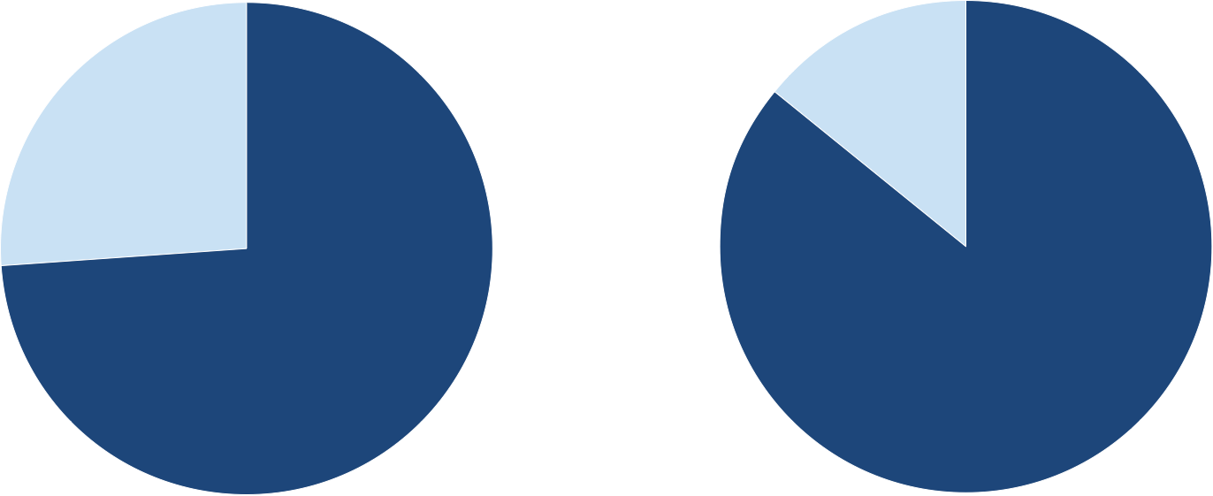
Il punto di partenza: Dati OECD
Cittadini (16 - 74 anni) che usano internet
ITALIA
OCSE
74%
86%

Slide 3
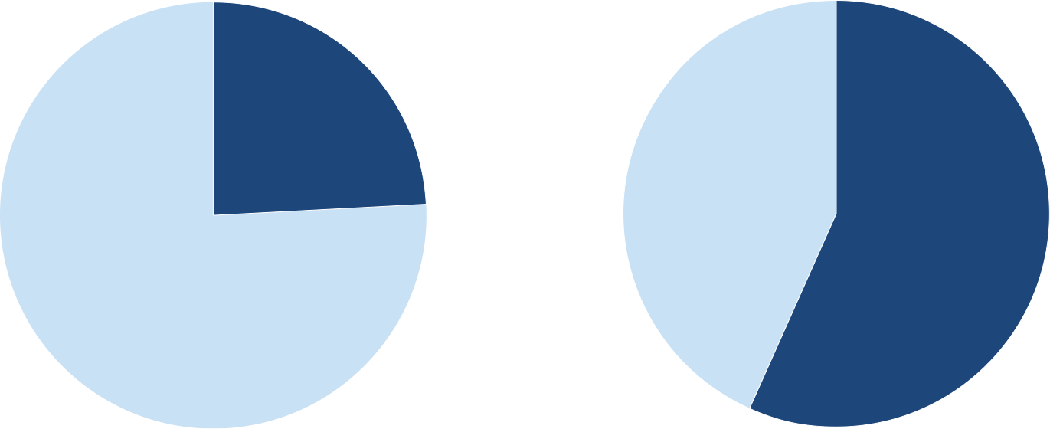
Il punto di partenza: Dati OECD
Cittadini che usano il digitale per accedere ai servizi pubblici
ITALIA
OCSE
24,3%
56,8%

Slide 4

Il punto di partenza: Dati OECD
Utenti che hanno fatto 1 acquisto online (ultimi 12 mesi)
ITALIA
OCSE
46,6%
64,2%

Slide 5
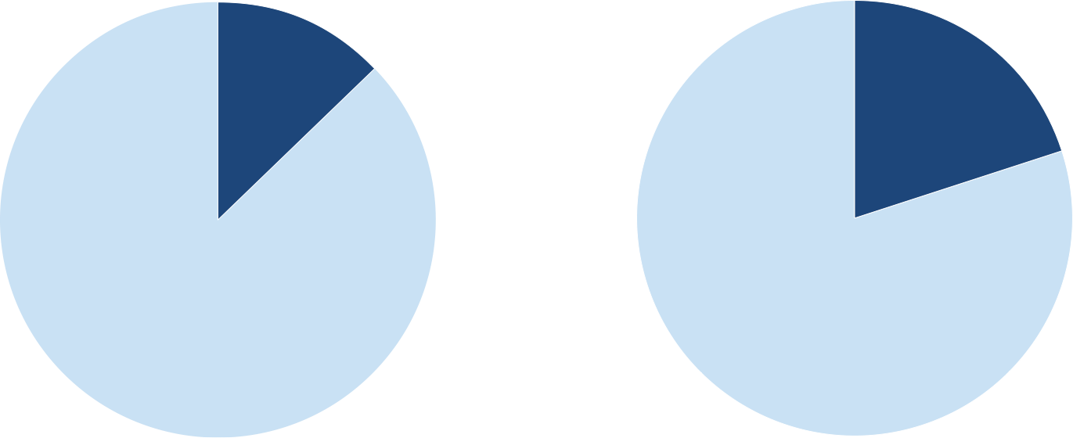
Il punto di partenza: Dati OECD
Imprese online (10 - 49 persone)
ITALIA
OCSE
13%
20%

Slide 6
Highlight e tappe principali di Repubblica Digitale
2019
2020
2021
2022
2023
2019
2020
2021
2022
2023
Pubblicazione del Manifesto per la Repubblica Digitale
Inserimento nel piano “Italia 2025”
Adesione alla Digital Coalition europea come Coalizione Nazionale
Istituzione del Comitato Tecnico Guida
Pubblicazione della Strategia Nazionale per le competenze digitali
Pubblicazione della prima versione del Piano operativo
Azioni di Repubblica Digitale nel PNRR, tra cui Servizio Civile Digitale e Rete dei punti di facilitazione digitale
Prima edizione dell’Assemblea di Repubblica Digitale
Lancio della prima edizione del Premio Nazionale per le competenze digitali
Pubblicazione del primo rapporto di monitoraggio del Piano operativo
Assegnazione del Premio Nazionale per le competenze digitali
Lancio del nuovo portale di Repubblica Digitale con ACCEDI
Seconda edizione del Premio Nazionale per le competenze digitali e dell’Assemblea di Repubblica Digitale
Avvio dei gruppi di lavoro tematici di Repubblica Digitale
Pubblicazione del primo aggiornamento del Piano operativo con il nuovo rapporto di monitoraggio
Prosieguo dei gruppi di lavoro tematici con la pubblicazione dei primi output
Attivazione dei primi punti di facilitazione digitale sul territorio
50+ iniziative nella coalizione nazionale
100+ iniziative nella coalizione nazionale
200+ iniziative nella coalizione nazionale
300+ iniziative nella coalizione nazionale

Slide 7


Repubblica Digitale è il programma strategico nazionale, promosso dal Ministro per l’innovazione tecnologica e la transizione digitale e coordinato dal Dipartimento per la trasformazione digitale della Presidenza del Consiglio, che ha l’obiettivo di ridurre il divario digitale e promuovere l’educazione sulle tecnologie del futuro, supportando il processo di sviluppo del Paese

Slide 8





REPUBBLICA DIGITALE
La governance multistakeholder di RD
con i rappresentanti di
Ministeri, Regioni, Province, Università, istituti di ricerca, aziende, professionisti del settore, RAI, associazioni e organizzazioni del settore pubblico, organizzazioni della Coalizione nazionale, il coordinamento della EU Code Week per l’Italia
con la collaborazione di
Osservatorio Competenze Digitali, Osservatorio Università-Imprese, Osservatorio Agenda Digitale e Osservatorio Smart Working del Politecnico di Milano, CINI - Consorzio Interuniversitario Nazionale per l'Informatica, GII - Gruppo di Ingegneria Informatica, GRIN- Gruppo di Informatica
COALIZIONE DI
REPUBBLICA DIGITALE
330+ iniziative aderenti
società civile (34%), pubblica amministrazione (27,9%), settore privato (38,1%)
COMITATO TECNICO GUIDA
hanno proposto idee per la Strategia Nazionale attraverso una consultazione pubblica sulla piattaforma ParteciPA
coordinato dal
Dipartimento per la trasformazione digitale
59 azioni
contenute nella versione 2.0 del
Piano operativo della Strategia Nazionale per le competenze digitali
il valore è creato dal network
CITTADINI
DIGITAL SKILLS AND JOBS COALITION EUROPEA
Network con le altre
24 coalizioni nazionali

Slide 9





COALIZIONE NAZIONALE
Perché una Coalizione?
Mettere a sistema tutte le iniziative per lo sviluppo delle competenze digitali promosse da associazioni, imprese ed enti locali
Sviluppare nuove forme di collaborazione e sinergie tra le organizzazioni, identificando modelli virtuosi da scalare sul territorio nazionale
Contribuire al raggiungimento degli obiettivi della Strategia Nazionale per le competenze digitali
A Novembre 2021, la prima edizione dell’Assemblea di Repubblica Digitale ha riunito, per la prima volta, le organizzazioni della Coalizione, i membri del Comitato Tecnico Guida e le organizzazioni partner di Repubblica Digitale
6 workshop tematici
circa 500 partecipanti
più di 60 organizzazioni della Coalizione intervenute attivamente
Dal confronto dell’Assemblea sono nati dei gruppi di lavoro dedicati ai seguenti temi:
Divario digitale di genere
Sfide e opportunità del gaming per la diffusione delle competenze digitali
Inclusione digitale
Competenze specialistiche ICT
Traduzione italiana di DigComp 2.2

Slide 10
COALIZIONE NAZIONALE
Organizzazioni
*dati aggiornati al 13 febbraio 2023
Proponenti | Iniziative*
ONG Nazionali | 73
ONG Locali | 36
PA Centrali | 1
PA Regionali | 8
PA Locali | 28
Società PA | 14
Enti | 6
Scuole | 3
Università e Centri di ricerca | 29
Associazioni professionali | 17
Associazioni di imprese | 15
Grandi imprese | 33
PMI o mPMI | 68
331
Iniziative
promosse dalle organizzazioni pubbliche e private aderenti al «Manifesto per la Repubblica Digitale»*

Slide 11






COALIZIONE NAZIONALE
Destinatari e tipologia attività
*dati aggiornati al 13 febbraio 2023
Facilitazione digitale
Cittadini
50,1%
Settore privato
23,6%
Settore pubblico
26,3%
Formazione formale e informale
Formazione specialistica sulle tecnologie classiche ed emergenti
Quali destinatari?
% iniziative
Quali attività?
Competenze per il lavoro nel settore pubblico e nel settore privato
Piattaforme e-learning
Comunicazione

Slide 12
COALIZIONE NAZIONALE
Stima dati sui destinatari nei 2021
1,4 milione | Cittadini
76 mila | Adulti pensionati
2 mila | Migranti e/o rifugiati
55 mila | Donne di età inferiore ai 25 anni
92 mila | Donne di età superiore ai 25 anni
54 mila | Studenti universitari
3,4 milioni | Studenti della secondaria superiore
2,5 milioni | Studenti della primaria e secondaria inferiore
19 mila | Genitori
130 mila | Dipendenti PA
2 mila | Dirigenti PA
96 mila | Docenti
60 mila | Dipendenti del settore privato
74 mila | Imprenditori
6 mila | Manager e dirigenti del settore privato
60 mila | Professionisti
48 mila | Non occupati
Stime elaborate sulla base dei dati comunicati da circa il 50% delle organizzazioni aderenti

Slide 13
La Strategia e il Piano Operativo

Slide 14
La Strategia Nazionale per le competenze digitali e il relativo Piano operativo, sono stati elaborati nell’ambito di Repubblica Digitale, il programma strategico nazionale, coordinato dal Dipartimento per la trasformazione digitale della Presidenza del Consiglio dei ministri, che ha l’obiettivo di ridurre il divario digitale e promuovere l’educazione sulle tecnologie del futuro, supportando il processo di sviluppo del Paese

Slide 15
Il contesto
Cosa ha suggerito la Commissione Europea - Rapporto DESI
2018
“L'Italia manca ancora di una strategia globale gg dedicata alle competenze digitali, …”
“Oltre al Piano nazionale per la scuola digitale, l’Italia non ha una strategia complessiva per le competenze digitali; questo significa che i gruppi a rischio di esclusione sociale, quali gli anziani e i disoccupati, corrono anche il rischio dell’ampliamento del divario digitale”
2019
2020
“L'Italia sta avviando iniziative volte a rafforzare le competenze digitali e affrontare il tema dell'inclusione digitale. Intensificare e concentrare gli sforzi contribuirebbe a ridurre il divario digitale tra la popolazione e a garantire che la maggioranza disponga almeno di competenze digitali di base. Un altro passo importante in questo ambito sarebbe un approccio globale al miglioramento delle competenze e alla riqualificazione della forza lavoro, che comprenda un rafforzamento delle competenze digitali avanzate”

Slide 16











Le politiche europee
Digital Compass e competenze
INFRASTRUCTURE
European Skills Agenda
Digital Education Action Plan
Digital Skills and Jobs Coalition
GOVERNMENT
SKILLS
Obiettivi 2030
80% di individui con competenze digitali almeno di livello base
BUSINESS
20 milioni di specialisti ICT
Convergenza del divario di genere

Slide 17

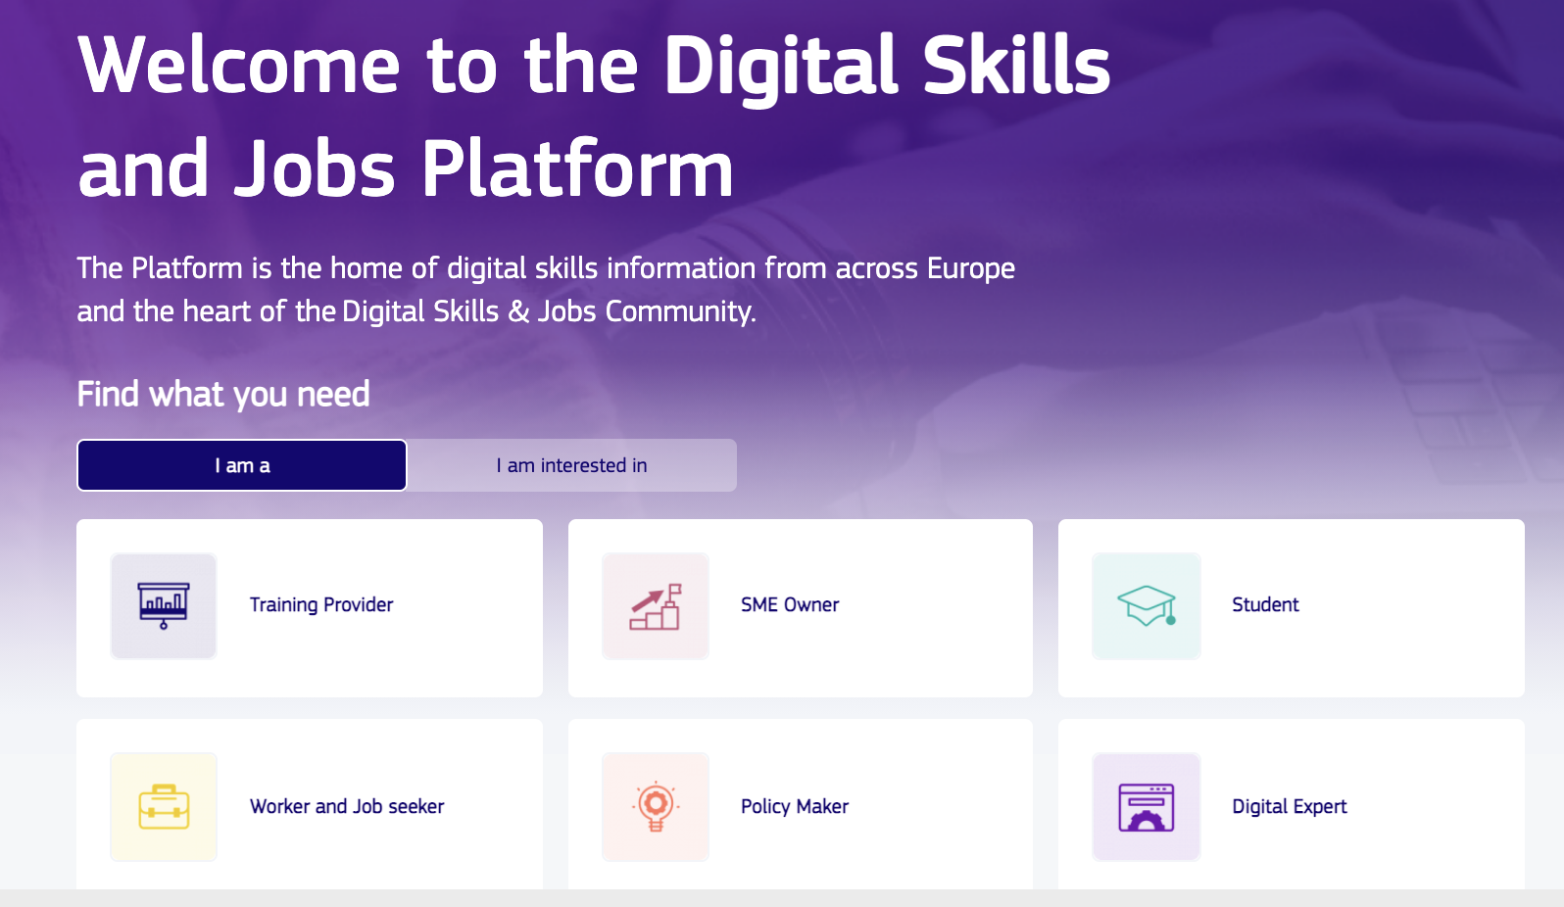
Le politiche europee
Digital Skills and Jobs Coalition
25
Coalizioni nazionali
4 pilastri
una comunità
400
Iniziative private
Competenze digitali per tutti
Competenze digitali per la forza lavoro
Competenze digitali per le professionalità ICT
Competenze digitali per l’istruzione

Slide 18

Dati Eurostat 2021
COMPETENZE DIGITALI IN ITALIA
Alcuni numeri
24
+
20
+
milioni
milioni
sono i cittadini 16-74 anni senza competenze digitali almeno di base
Italia: 54% Media UE: 46%
sono i cittadini 16-74 anni in possesso perlomeno di competenze digitali di base
Italia: 46% Media UE: 54%
Esclusione digitale
e di questi circa
e di questi oltre
9
10
milioni
milioni
sono coloro che
non utilizzano internet
sono coloro che
possiedono competenze digitali avanzate

Slide 19

Dati Eurostat 2021
COMPETENZE DIGITALI IN ITALIA
Alcuni numeri
4%
Divario di genere nelle competenze digitali almeno di base
Media EU: 3,2%
(2021)
10%
Divario di genere tra individui con high formal education
con competenze digitali avanzate
Media EU: 6%
(2021)
16%
Specialisti ICT di sesso femminile
sul totale degli occupati di sesso femminile
Divario
di genere
Media EU: 19%
(2020)
0,3%
Laureati in ICT di sesso femminile
(% sul totale dei laureati di sesso femminile)
Media EU: 1%
(2019)

Slide 20

Dati Eurostat 2021
COMPETENZE DIGITALI IN ITALIA
Alcuni numeri
Specialisti
ICT
3,8%
Specialisti ICT
Media EU: 4,5%
(2021)
1,4%
Laureati in ICT (sul totale dei laureati)
Media EU: 3,9%
(2020)
5,5%
Imprese che forniscono formazione ICT
Media EU: 19,7%
(2020)

Slide 21











STRATEGIA NAZIONALE PER LE COMPETENZE DIGITALI
Dalla Strategia agli obiettivi strategici 2026
Obiettivi strategici
2026
Pubblicazione del Piano Operativo
Dicembre 2020
Raccolta e analisi dei dati sulle azioni
Individuazione degli assi di intervento
Monitoraggio
e aggiornamento annuale
Analisi dell’evoluzione del contesto italiano
ed europeo
Scelta indicatori e valori target
Definizione delle priorità strategiche
Primo aggiornamento del Piano operativo e nuovo rapporto di monitoraggio
Ottobre 2022
Pubblicazione del primo rapporto di monitoraggio sperimentale
Dicembre 2021
Composizione delle azioni
Definizione delle aree di intervento
Nuovo ciclo di monitoraggio e aggiornamento annuale
del Piano operativo
Pubblicazione della Strategia
Luglio 2020
Consultazione su
ParteciPA

Slide 22
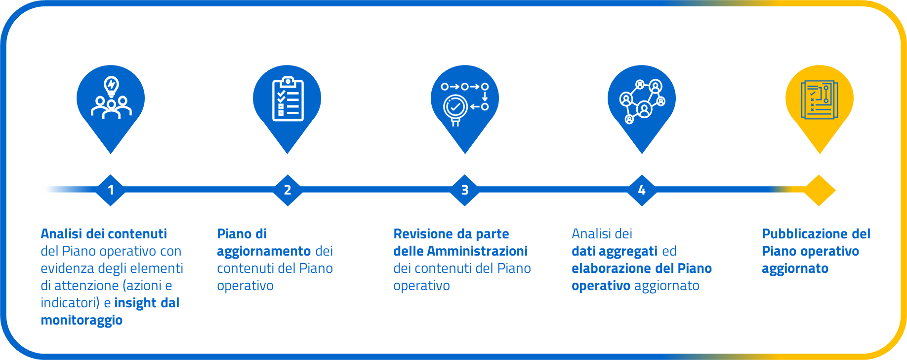
STRATEGIA NAZIONALE PER LE COMPETENZE DIGITALI
Il processo di aggiornamento del Piano Operativo
L’aggiornamento del Piano operativo ha l’obiettivo di indirizzare le nuove sfide sorte a fronte dell’emergenza pandemica e di consentire l’allineamento della Strategia ai cambiamenti determinati dall’evoluzione del contesto di policy

Slide 23


STRATEGIA NAZIONALE PER LE COMPETENZE DIGITALI
Il ciclo di monitoraggio del Piano operativo (1/2)
Apertura della finestra di rilevazione dei dati
Il ciclo di monitoraggio prevede la rilevazione annuale dell’avanzamento del Piano, misurato attraverso gli indicatori di impatto, la verifica della copertura tra azioni e obiettivi e la verifica dello stato di attuazione delle azioni del Piano
Rilevazione dei dati di attuazione
Raggiungimento dei target previsti e progresso rispetto agli altri Paesi europei
Copertura tra azioni e indicatori di impatto
Stato di attuazione delle iniziative
Contributo dei partecipanti all’Assemblea Nazionale di Repubblica Digitale
Analisi ed elaborazione dei dati raccolti
Definizione di nuove progettualità attraverso i gruppi di lavoro tematici
Pubblicazione del
Piano operativo aggiornato
e del rapporto di monitoraggio

Slide 24






STRATEGIA NAZIONALE PER LE COMPETENZE DIGITALI
Il ciclo di monitoraggio del Piano operativo (2/2)
Attori coinvolti
Obiettivi del monitoraggio
Strumenti
Output del monitoraggio
Coordina gli attori coinvolti:
Misurare i risultati e gli impatti derivanti dall’attuazione del Piano operativo
Favorire l’attuazione della Strategia Nazionale
Mettere a sistema le iniziative istituzionali e i progetti della Coalizione Nazionale
Promuovere nuove azioni a livello nazionale e locale
Incontri one-to-one
Catalogo degli indicatori di impatto
Raccolta dati da fonti secondarie
Schede di rilevazione delle azioni
Aggiornamento delle azioni e delle milestone
Aggiornamento degli indicatori di risultato e di impatto
Aggiornamento delle previsioni e dei target
Rapporto di monitoraggio
Aggiornamento del Piano operativo
Contribuiscono allo sviluppo della Strategia e del Piano:
Owner
delle Assi
Comitato Tecnico Guida
Coalizione Nazionale
Con il supporto di:
Invitalia
Oss. Agenda
Digitale - PoliMi

Slide 25



STRATEGIA NAZIONALE PER LE COMPETENZE DIGITALI
Le sinergie e le novità del Piano operativo 2.0
Framework di riferimento aggiornati
European Skills Agenda
DigComp 2.2
E-competence framework (e-CF)
Maggiore sinergia con altre policy nazionali ed europee
Maggiore focus
sui divari
Piano Nazionale di Ripresa e Resilienza (PNRR)
Programma Strategico per l’Intelligenza Artificiale (IA) 2022-2024
Strategia Nazionale per la parità di genere 2021-2026
Piano Triennale per l’Informatica nella Pubblica Amministrazione 2021-2023
Piano Nazionale Scuola Digitale
Piano Transizione 4.0
Piano Nazionale Nuove Competenze
Programma Nazionale per la Ricerca
Piano operativo
2.0
di genere
territoriale
intergenerazionale
Programmazione regionale
Integrate le azioni per lo sviluppo e la diffusione delle competenze digitali programmate dalle Regioni

Slide 26




La Strategia Nazionale per le competenze digitali
Quattro assi di intervento e obiettivi strategici
1
2
3
4
ISTRUZIONE
E FORMAZIONE
FORZA LAVORO ATTIVA
COMPETENZE
SPECIALISTICHE
ICT
CITTADINI
Sostenere lo sviluppo delle competenze digitali in tutto il ciclo dell’istruzione e della formazione superiore
Garantire a tutta la popolazione attiva le competenze digitali chiave per le nuove esigenze e modalità del lavoro
Promuovere lo sviluppo delle competenze chiave per il futuro e aumentare la percentuale di specialisti ICT, soprattutto nelle tecnologie emergenti
Combattere il divario digitale di carattere culturale presente nella popolazione italiana, sostenendo la massima inclusione digitale
LUGLIO 2020
DICEMBRE 2020
2021 - 2025
Gruppo di lavoro coordinato da:
MINISTERO DELL’ISTRUZIONE
MINISTERO DELL’UNIVERSITÀ E DELLA RICERCA
Gruppo di lavoro coordinato da:
MINISTERO DELLO SVILUPPO ECONOMICO
MINISTRO PER LA PUBBLICA AMMINISTRAZIONE
Gruppo di lavoro coordinato da:
MINISTERO DELLO SVILUPPO ECONOMICO
MINISTERO DELL’UNIVERSITÀ E DELLA RICERCA
Gruppo di lavoro coordinato da:
MINISTRO PER L'INNOVAZIONE TECNOLOGICA E LA DIGITALIZZAZIONE

Slide 27

Assi di intervento
PRIORITA’
Promuovere nei docenti la cultura della sicurezza informatica
Garantire l’uso consapevole da parte dei docenti e degli studenti dei nuovi strumenti di informazione e comunicazione
Consentire l’accesso ai servizi di connettività a banda larga a tutte le scuole sul territorio italiano
Impiegare maggiori strumenti per il potenziamento delle tecnologie digitali per la didattica
Investire sul rafforzamento delle competenze digitali degli studenti, anche attraverso la definizione di un sistema strutturato di valutazione e certificazione
Promuovere percorsi formativi efficaci per il potenziamento delle competenze digitali dei docenti
Istruzione e Formazione Superiore
Istruzione
SITUAZIONE ATTUALE
LINEE DI INTERVENTO
IMPATTO
Livello di connettività a banda larga delle scuole italiane inferiore alla media europea
Disponibilità da parte delle scuole italiane di dotazioni digitali in linea con lo stato dell’arte della tecnologia inferiore alla media europea nelle scuole secondarie di II grado
Necessità di definire un sistema strutturato di valutazione e certificazione delle competenze digitali degli studenti
Diffuso fabbisogno formativo dei docenti in ambito ICT
Digitalizzazione infrastrutturale del sistema scolastico
Sviluppo di competenze e cultura digitale degli studenti
Formazione digitale del personale docente
Rafforzamento della formazione in tema ICT e delle relazioni education - settori economici nell’ambito dei percorsi per le competenze trasversali e l’orientamento
Rafforzamento dei percorsi di orientamento alla formazione universitaria per gli studenti in uscita dalla scuola secondaria di II grado
Aumento del numero di studenti che utilizzano ordinariamente internet, dispositivi e contenuti digitali per lo svolgimento di attività legate all’apprendimento
Aumento del numero di studenti coinvolti in iniziative di sviluppo delle competenze digitali, anche nell’ambito dei percorsi per le competenze trasversali e l’orientamento
Innalzamento del livello delle competenze digitali degli studenti in uscita dai percorsi dei I e del II ciclo di istruzione
Innalzamento del livello delle competenze digitali del personale docente ed educativo
Aumento del numero di studenti in uscita dalla scuola secondaria di II grado che intraprendono percorsi universitari in ambito ICT
Riduzione del divario di genere tra gli studenti in uscita dalla scuola secondaria di II grado che intraprendono percorsi di studio e/o professionali in ambito STEM

Slide 28

Assi di intervento
PRIORITA’
Raccordo tra la Scuola e l’Università
Adeguamento delle modalità di erogazione della didattica
Raccordo tra Università e mondo della produzione
Potenziamento capitale umano e infrastrutture
Interventi sull’attuale offerta formativa
Istruzione e Formazione Superiore
Formazione superiore
SITUAZIONE ATTUALE
LINEE DI INTERVENTO
IMPATTO
Percorsi formativi che integrino competenze ICT e competenze di dominio quasi del tutto assenti
Minimo ricorso alle «lauree professionalizzanti»
Gap fra laureati e richieste dal mercato molto elevato
Cultura informativa assente dagli insegnamenti nel 60% dei CdS economico-aziendali e nel 70% dei Corsi di Studio d’area umanistica
Potenziamento del capitale umano in termini di ricercatori impegnati in attività didattiche e scientifiche (settore ICT)
Incremento collaborazione tra Scuola e Università
Potenziamento della cultura digitale degli insegnanti
Adeguamento dei programmi e delle metodologie di erogazione della didattica anche per promuovere e sostenere la continuità dei percorsi formativi
Definizione portafoglio digitale, con traiettorie orizzontali e verticali, che preveda diversi livelli di maturità
Definizione e attuazione di percorsi formativi fruibili in modalità online, blended learning e percorsi flessibili
Integrazione del portafoglio digitale nei percorsi formativi esistenti
Definizione e condivisione di Piattaforme di open education per la condivisione di infrastrutture e capitale umano
Potenziamento dei corsi di studio a carattere professionalizzante, in sinergia con industrie e mondo della scuola
Consolidamento dei percorsi di formazione fortemente orientati alla ricerca industriale e all’innovazione
Riorganizzazione e rafforzamento delle discipline ICT abilitanti per la trasformazione digitale
Qualificazione dei percorsi di orientamento in entrata e uscita con un impatto sul territorio nazionale
Adeguamento delle modalità di erogazione della didattica attraverso l’impiego delle tecnologie ICT con la progettazione di nuovi servizi per gli studenti delle Università
Modifica e adeguamento dei percorsi dell’attuale offerta formativa alle esigenze delle professioni interessate dalla trasformazione digitale
Potenziamento dei percorsi di formazione fortemente orientati alla ricerca industriale e all’innovazione
Potenziamento del capitale umano e delle infrastrutture in termini di ricercatori impegnati nelle attività didattiche e scientifiche relative al settore dell’ICT e delle sue applicazioni
Adeguamento modelli di analisi degli osservatori

Slide 29

Assi di intervento
PRIORITA’
Identificare interventi di sostegno e promozione per aumentare il numero di laureati e di esperti informativi con competenze ICT e rinnovare costantemente i percorsi di studio ICT con maggiore attenzione alla business innovation
Rafforzare l’aggiornamento permanente e la riqualificazione professionale con particolare attenzione allo sviluppo tecnologico
Creare nuovi modelli di interazione domanda-offerta nel mercato del lavoro ICT, con individuazione di nuovi elementi di osservazione da collegare a quelli già oggetto di analisi
Avvicinare il mondo della ricerca al mondo imprenditoriale con particolare attenzione alle nuove tecnologie emergenti
Favorire la diffusione di nuove figure professionali di livello executive altamente innovative
Ridurre i tempi di ricerca dei professionisti ICT e rendere più competitiva la formazione ICT degli attuali laureati ampliandone lo spettro conoscitivo
Competenze specialistiche ICT
SITUAZIONE ATTUALE
LINEE DI INTERVENTO
IMPATTO
Il sistema della ricerca sui temi dell’ICT non ha ancora portato ad una rete stabile per la realizzazione di prodotti e processi innovativi in tempi rapidi
Pochi laureati in ambito ICT rispetto alle richieste del mercato
I giovani che utilizzano le tecnologie informatiche e telematiche in modo significativo, rimangono spesso solo utenti finali
La mancanza di competenze digitali rappresenta uno dei principali fattori che incide in maniera negativa sullo sviluppo
Porre in essere un’evoluzione importante e prioritaria nei percorsi di formazione per favorire, a tutti i livelli, lo studio e l’impiego delle metodologie, degli approcci e delle tecnologie ICT coniugate con la specificità dei diversi domini applicativi
Rafforzare la cultura dei modelli di business e management basati sull’impiego di ICT, nonché la capacità di gestione di interventi per la trasformazione digitale sia per il sistema industriale che per la PA
Riqualificare la forza lavoro con programmi dedicati allo sviluppo tecnologico
Sostenere l’importanza della formazione sul campo anche tenendo conto della formazione tecnica svolta in ambito scolastico
Incentivare le aziende a offrire percorsi di formazione sul campo
Favorire il trasferimento tecnologico e la nascita di startup anche attraverso laboratori di eccellenza a servizio delle imprese, delle startup e dei policy maker
Prevedere forme che consentano a dipendenti aziendali di trascorrere dei periodi in Università e Centri di Ricerca per favorire lo scambio di conoscenze
Adeguamento dell’offerta formativa nel settore ICT e dei settori di applicazione del settore ICT nei prossimi 3 anni
Realizzazione di una rete stabile per la formazione e il trasferimento delle tecnologie per la trasformazione digitale (Digital Innovation HUB) e di centri di ricerca nazionali dedicati allo studio e allo sviluppo delle tecnologie emergenti (IoT, AI, Blockchain)
Incremento del numero di tirocini in azienda e della formazione, nonché delle attività di ricerca, in collaborazione tra Università, Enti di Ricerca e Impresa sulla trasformazione digitale
Incremento dello sviluppo di attività di ricerca in collaborazione tra Università, Enti di Ricerca e Imprese sulla trasformazione digitale
Incremento delle figure manageriali altamente innovative

Slide 30

Assi di intervento
PRIORITA’
Supportare il tessuto imprenditoriale con azioni volte a sostenere da un lato la trasformazione tecnologica dei relativi modelli di business e dall’altro la formazione del personale coinvolto
Stabilire un maggior raccordo tra mondo della formazione, mondo della ricerca e mondo delle imprese
Indirizzare stakeholder ad una maggiore consapevolezza delle nuove tecnologie favorendone l’accesso e l’utilizzo
Forza lavoro attiva
Settore privato
SITUAZIONE ATTUALE
LINEE DI INTERVENTO
IMPATTO
La transizione digitale dell’impresa è una delle grandi sfide di politica industriale europea insieme a quella della transizione ambientale
L’Italia si conferma ai livelli più bassi (DESI Index) per quel che riguarda la dimensione «Capitale umano» – che include l’uso di internet e le competenze digitali di base e avanzate
Gli occupati ICT rappresentano il 4% dei lavoratori
Potenziare le competenze digitali, di base e specialistiche (ITS, Competence Centers, Innovation Managers, credito d’imposta 4.0), di tutti i lavoratori con particolare attenzione al contrasto al divario digitale
Indirizzare le imprese alla trasformazione tecnologica (PID, Competence Centers, Digital Innovation Hubs)
Diffondere l’innovazione a tutti i livelli (credito d’imposta innovazione, digital transformation)
Avvicinare i settori della scuola, della ricerca, della PA e del business creando le necessarie sinergie in tema di innovazione
Avvicinare le imprese tradizionali alle imprese digitali
Sostenere la domanda di soluzioni tecnologiche innovative (domanda pubblica intelligente)
Puntare sullo sviluppo di centri di ricerca sulle tecnologie emergenti (AI, IoT, Blockchain – Casa delle tecnologie emergenti)
Aumentare la connettività alle imprese (banda ultralarga)
Aumento dei dipendenti privati con competenze digitali di base e specialistiche, con maggiore coinvolgimento delle donne nell’ICT
Trasformazione tecnologica dei processi aziendali
Nuove figure professionali innovative anche di livello executive
Maggiore interazione tra mondo della didattica, della ricerca e del business e viceversa
Maggiore trasferimento tecnologico verso le imprese (Casa delle tecnologie emergenti)
Moltiplicazione delle iniziative nazionali in tema di tecnologie emergenti
Maggiore uso di internet

Slide 31
Assi di intervento
PRIORITA’
Favorire l’assunzione di dirigenti preparati ad accogliere e gestire la trasformazione digitale della PA
Rendere la Pubblica Amministrazione più attrattiva rispetto a risorse ad alto potenziale in ambiti connessi all’innovazione e al digitale
Favorire la creazione di una cultura condivisa sull’innovazione e la digitalizzazione a tutti i livelli dell’amministrazione e accrescere le professionalità di chi già lavora nella PA
Forza lavoro attiva
Settore pubblico
SITUAZIONE ATTUALE
LINEE DI INTERVENTO
IMPATTO
Difficoltà nell’individuare risorse con le competenze necessarie a ricoprire il ruolo di RTD – Responsabile per la transizione digitale
Classe dirigente sprovvista delle competenze necessarie a riconoscere le opportunità di innovazione e a coordinare i processi di cambiamento abilitati dalle tecnologie digitali
Capitale umano della PA male attrezzato, anziano e poco qualificato
Reclutamento di dirigenti in possesso di competenze digitali, trasversali e della capacità di risolvere problematiche complesse
Percorsi di orientamento alla carriera in ambito pubblico e di formazione specialistica sul digitale in collaborazione con il sistema universitario
Procedure assunzionali per il personale non dirigenziale che prevedono l’accertamento del possesso delle competenze necessarie a lavorare in una PA sempre più digitale
Pianificazione e gestione di programmi formativi mirati sui temi del digitale applicato alla PA e valutazione strutturata dei progressi conseguiti
Promozione del confronto con il mondo della ricerca e dell’impresa sui diversi aspetti della trasformazione digitale al fine di creare opportunità di apprendimento organizzativo e favorire la retention dei talenti
Aumento dei dipendenti pubblici con competenze digitali almeno di base
Aumento dei dipendenti pubblici con competenze specialistiche in ambito ICT
Incremento del numero di servizi pubblici digitali destinati ai cittadini e soprattutto alle imprese

Slide 32

Assi di intervento
PRIORITA’
Accesso a Internet della popolazione in età lavorativa con scarse o nulle competenze digitali e livello di istruzione basso
Alfabetizzazione digitale della popolazione in età lavorativa che già utilizza Internet
Inclusione/accesso digitale degli anziani e delle categorie svantaggiate
Cittadini
SITUAZIONE ATTUALE
LINEE DI INTERVENTO
IMPATTO
Basse competenze digitali nella popolazione
Divari generazionali, ma carenze anche tra giovani e individui istruiti
Divari territoriali e di genere nell’utilizzo di internet
Poca interazione digitale con la PA e bassa penetrazione di servizi finanziari digitali
Percorsi formativi all’interno delle Istituzioni Scolastiche
Percorsi formativi nel circuito educativo non formale
Percorso «della strada» – Formazione di competenze sul territorio
Percorsi di comunicazione
Percorso sull’inclusione digitale
Aumento dei cittadini e della popolazione attiva con competenze digitali almeno di base
Aumento degli individui svantaggiati con competenze digitali almeno di base
Incremento dell’utilizzo di internet, con particolare riferimento ad alcune attività essenziali (inclusi i servizi di eGovernment) e alle categorie svantaggiate

Slide 33
Il Piano Operativo 1.0
Asse 1
Asse 2
Asse 3
Asse 4
Istruzione
Formazione superiore
Forza lavoro settore privato
Forza lavoro settore pubblico
Competenze specialistiche ICT
Cittadini
5 linee intervento
11 linee intervento
8 linee intervento
5 linee intervento
7 linee intervento
5 linee intervento
Potenziamento delle competenze digitali nell’ambito della scuola
Potenziamento delle competenze digitali nell’ambito del sistema nazionale di formazione superiore
Miglioramento delle competenze di tutta la forza lavoro e maggiore raccordo tra il mondo della formazione e il mondo delle imprese
Affermazione e al consolidamento delle competenze a supporto della trasformazione digitale della pubblica amministrazione
Sviluppo delle competenze chiave per il futuro e aumento degli specialisti ICT, soprattutto nelle tecnologie emergenti
Superamento del divario digitale di carattere culturale presente nella popolazione italiana, sostenendo la massima inclusione digitale
36 azioni
16 azioni
11 azioni
17 azioni
7 azioni
24 azioni
31 indicatori
5 indicatori
7 indicatori
2 indicatori
10 indicatori
10 indicatori
Coordinatore
Ministero dell’Istruzione
Coordinatore
Ministero dell’Università e della Ricerca
Coordinatore
Ministero dello Sviluppo Economico
Coordinatore
Ministro della Pubblica Amministrazione
Coordinatore
Ministero dello Sviluppo Economico e Ministero dell’Università e della Ricerca
Coordinatore
Ministro dell’innovazione tecnologica e la transizione digitale
Notes:
La strategia si articola su 4 assi di intervento, gli stessi pilastri visti per la coalizione europea. Un asse su…
Istruzione e formazione superiore Università
Forza lavoro attiva quindi sia pubblica che privata
Competenze specialistiche ICT quindi verticale sia nel pubblico che nel privato a partire dalle università per coprire l’esigenza di personale specialistico ICT
Cittadini che ha chiaramente l’obiettivo dell’inclusione digitale/dell’inclusione sociale.
Per ciascun asse sono state definite delle linee di intervento con delle azioni e degli indicatori per misurarne l’efficacia

Slide 34
Il Piano Operativo 2.0
Asse 1
Asse 2
Asse 3
Asse 4
Istruzione
Formazione superiore
Forza lavoro settore privato
Forza lavoro settore pubblico
Competenze specialistiche ICT
Cittadini
5 linee intervento
11 linee intervento
8 linee intervento
5 linee intervento
7 linee intervento
5 linee intervento
Potenziamento delle competenze digitali nell’ambito della scuola
Potenziamento delle competenze digitali nell’ambito del sistema nazionale di formazione superiore
Miglioramento delle competenze di tutta la forza lavoro e maggiore raccordo tra il mondo della formazione e il mondo delle imprese
Affermazione e al consolidamento delle competenze a supporto della trasformazione digitale della pubblica amministrazione
Sviluppo delle competenze chiave per il futuro e aumento degli specialisti ICT, soprattutto nelle tecnologie emergenti
Superamento del divario digitale di carattere culturale presente nella popolazione italiana, sostenendo la massima inclusione digitale
5 azioni
11 azioni
10 azioni
12 azioni
7 azioni
14 azioni
31 indicatori
8 indicatori
8 indicatori
6 indicatori
12 indicatori
10 indicatori
Coordinatore
Ministero dell’Istruzione e del Merito
Coordinatore
Ministero dell’Università e della Ricerca
Coordinatore
Ministero delle Imprese e del Made in Italy
Coordinatore
Dipartimento della funzione pubblica
Coordinatore
Ministero delle Imprese e del Made in Italy e Ministero dell’Università e della Ricerca
Coordinatore
Dipartimento per la trasformazione digitale

Slide 35




Le interdipendenze tra gli assi di intervento
1
Istruzione e formazione superiore
Ridurre il gap tra domanda e offerta di lavoro attraverso l’incremento delle iscrizioni alle facoltà STEM/ICT
2
Forza
lavoro
Garantire la diffusione di infrastrutture digitali e metodi di insegnamento innovativi negli istituti scolastici
Innalzare il livello di competenze digitali dei lavoratori del settore pubblico e privato favorendo la capacità innovativa delle imprese e la digitalizzazione dei servizi pubblici
Incrementare il numero di specialisti e laureati iCT per andare incontro alle mutate esigenze del mercato del lavoro
Garantire la partecipazione attiva di tutti i cittadini attraverso lo sviluppo delle competenze digitali almeno di base
3
Competenze specialistiche
ICT
Aumentare la capacità di innovazione incrementando il valore sociale e ridurre il divario di genere, territoriale e generazionale
4
Cittadini

Slide 36


Asse 1 Istruzione e formazione superiore | M4 - C1.3 - inv. 3.1 Nuove competenze e nuovi linguaggi M4 - C1.2 - inv. 3.2 Scuola 4.0 M4 - C1.2 - inv. 2.1 Didattica digitale integrata e formazione sulla transizione digitale del personale scolastico M4 - C1.3 - inv. 3.4 Didattica e competenze universitarie avanzate M4 - C2.2 - inv. 3.3 Introduzione di dottorati innovativi M4 - C2.1 - inv. 1.2 Finanziamento di progetti presentati da giovani ricercatori
Asse 2 Forza lavoro nel settore privato e nel settore pubblico | M1 - C2 - inv. 1 Transizione 4.0 M1 - C3.3 - inv. 3.3 Capacity building per gli operatori della cultura per gestire la transizione digitale e verde M4 - C2.2 - inv. 2.3 Potenziamento ed estensione tematica e territoriale dei centri di trasferimento tecnologico per segmenti di industria M1 - C1.2 - inv. 2.3 Competenze e capacità amministrativa
Asse 3 Competenze specialistiche ICT | M4 - C1.1 rif. 1.1; M4 - C1.1 - inv. 1.5 Riforma degli istituti tecnici e professionali e sviluppo del sistema di formazione professionale terziaria (ITS) M4 - C1.4 - inv. 4.1 Estensione del numero di dottorati di ricerca e dottorati innovativi per la PA e il patrimonio culturale M4-C2.1 - inv. 1.5 Creazione e rafforzamento di "ecosistemi dell'innovazione" per la sostenibilità, costruendo "leader territoriali di R&S" Risorse complementari: Fondo per la Repubblica Digitale
Asse 4 Cittadini | M1 - C1.1 - inv. 1.7 Servizio Civile Digitale M1 - C1.1 - inv. 1.7 Rete dei punti di facilitazione digitale
Piano operativo 2.0 e PNRR
In linea con le priorità definite all’interno della Strategia Nazionale per le competenze digitali, il Piano Nazionale di Ripresa e Resilienza (PNRR) prevede una serie di investimenti nei diversi settori

Slide 37



Valutazione dell’impatto delle
azioni nel Piano operativo
Fattori abilitanti
permettono la partecipazione dei cittadini e dei lavoratori all’economia e alla società digitale
Come viene valutato l’impatto delle azioni?
Misurazione degli indicatori di risultato associati a ciascuna azione
Misurazione del set di indicatori di impatto generali del Piano, predisposto a partire dagli indicatori inseriti nel ​Digital Economy and Society Index ​(DESI) della Commissione Europea e dai ​Digital Maturity Indexes ​(DMI)
Risultati da ottenere
Verificare il raggiungimento dei valori obiettivo per ciascun indicatore di risultato
misurano l’effettiva partecipazione dei cittadini e dei lavoratori all’economia e alla società digitale

Slide 38
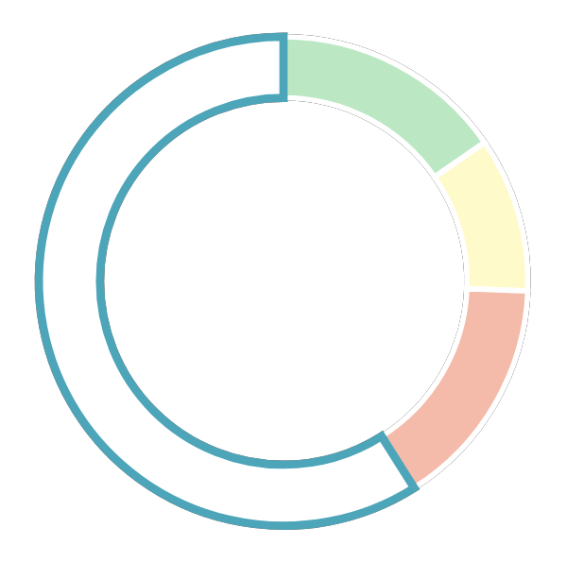
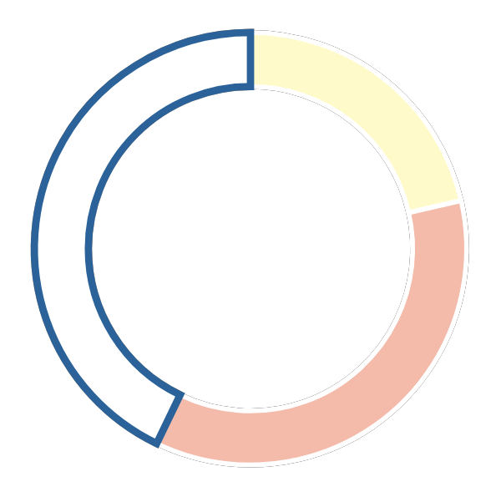
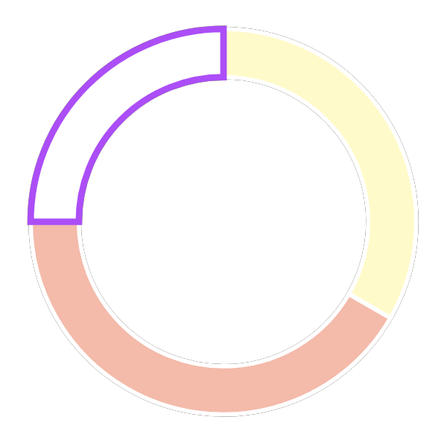
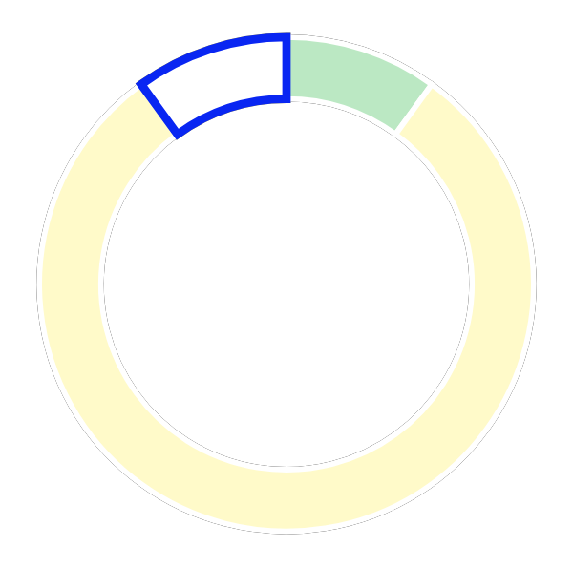
I trend emersi dal monitoraggio degli indicatori
+3,3% Trend medio annuo complessivo |  | +1,6% Trend medio annuo complessivo dei Paesi UE | 6,5% Livello medio di completamento dei target | 62% Indicatori che mostrano variazioni positive | 2 Target teoricamente già raggiunti
Trend
+5,8%
UE: +9,2%
Trend
+1,4%
UE: -1,5%
Trend
-6,8%
UE: -4,1%
Trend
+10,5%
UE: -0,1%
Asse 1
Asse 2
Asse 3
Asse 4

Slide 39

Asse 1
Gli obiettivi
Istruzione
Promuovere nei docenti la cultura della sicurezza informatica
Garantire l’uso consapevole da parte dei docenti e degli studenti dei nuovi strumenti di informazione e comunicazione
Consentire l’accesso ai servizi di connettività a banda larga a tutte le scuole sul territorio italiano
Impiegare maggiori strumenti per il potenziamento delle tecnologie digitali per la didattica
Investire sul rafforzamento delle competenze digitali degli studenti, anche attraverso la definizione di un sistema strutturato di valutazione e certificazione
Promuovere percorsi formativi efficaci per il potenziamento delle competenze digitali dei docenti
Coordinamento
Ministero dell’Istruzione e del Merito

Slide 40



Asse 1 Istruzione Informazioni generali
Superamento dei divari
di genere
territoriale
intergenerazionale
Principali novità introdotte nell’aggiornamento
Attori coinvolti
5
Miglioramento qualitativo e ampliamento quantitativo dei servizi di istruzione e delle infrastrutture
Iniziative scalabili per contrastare il divario territoriale
Iniziative volte a garantire la parità di genere e pari opportunità in termini didattici e STEM per contrastare il divario di genere
Sinergia con i principali programmi e piani di sviluppo nazionali ed europei
Trasversalità delle iniziative e interconnessione con altri Assi del Piano
Ministero dell’Istruzione e del Merito
Ministero delle Imprese e del Made in Italy
Istituto Nazionale di Documentazione, Innovazione e Ricerca Educativa (INDIRE)
Istituzioni scolastiche
Linee
di intervento
5
Azioni
31 indicatori
Destinatari coinvolti
studenti di scuola primaria e/o secondaria di primo grado
studenti di scuola secondaria di secondo grado
docenti

Slide 41
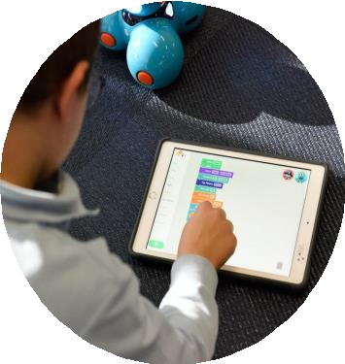





Asse 1 Istruzione Principali indicatori di impatto
85%
1,5%
80%
65%
58%
2021
0,62%
2020
7,7%
2021
73%
2020
-6% dal 2019
-0,3% dal 2019
+1,2% dal 2019
+22% dal 2019
Individui (16-19 anni) con competenze digitali almeno di base
Studentesse, in uscita dalla scuola secondaria, che intraprendono percorsi universitari in ambito ICT
Scuole dotate di connessione a banda ultra-larga (> 100 Mbps)
Individui (16-19 anni) che utilizzano internet per finalità educative
Media EU
Media EU
Media EU
Media EU
69%
2021
1,7%
2020
20,3%
2018
57%
2021

Slide 42
Asse 1 Istruzione Quadro generale delle azioni
Linea di intervento |  | Azioni
1. Digitalizzazione infrastrutturale del sistema scolastico |  | #1 Next generation Classrooms #2 Piano scuola banda Ultralarga
2. Sviluppo di competenze e cultura digitale degli studenti |  | #3 Next generation Labs #4 Nuove competenze e nuovi linguaggi
3. Formazione digitale del personale docente |  | #5 Nuova didattica digitale integrata e formazione sulla transizione digitale del personale scolastico
4. Rafforzamento formazione in tema ICT nell’ambito dei PCTO
5. Rafforzamento percorsi di orientamento alla formazione universitaria

Slide 43


Asse 1 Istruzione Iniziative della Coalizione Nazionale
78
Tipologia ente proponente
Numero iniziative
iniziative
Enti privati
28
Amministrazioni pubbliche
23
Associazioni della società civile
27

Slide 44

Asse 1
Gli obiettivi
Formazione
superiore
Raccordo tra la Scuola e l’Università
Adeguamento delle modalità di erogazione della didattica
Raccordo tra l’Università e il mondo della produzione
Potenziamento del capitale umano e delle infrastrutture
Interventi sull’attuale offerta formativa
Coordinamento
Ministero dell’Università e della Ricerca

Slide 45




Asse 1 Formazione superiore Informazioni generali
Superamento dei divari
di genere
territoriale
intergenerazionale
Principali novità introdotte nell’aggiornamento
Attori coinvolti
11
Potenziamento della diffusione delle competenze ICT attraverso iniziative per l’aggiornamento digitale di studenti, ai docenti e dipendenti attivi nel campo del patrimonio culturale
Pari opportunità nella diffusione delle competenze digitali nel mondo femminile facilitando l’accesso a classi di laurea STEM
Incentivo ai progetti di ricerca in ambito digitale per far fronte alle mutate necessità del mondo lavorativo
Rinnovamento del sistema di istruzione terziaria e incentivando il continuo dialogo tra Università e aziende
Ministero dell’Università e della Ricerca
Ministero delle Imprese e del Made in Italy
Università
Consiglio Nazionale degli Ingegneri
Linee
di intervento
11
Azioni
8 indicatori
Destinatari coinvolti
studenti di scuola secondaria di secondo grado
studenti universitari
docenti
lavoratori del settore privato

Slide 46
Asse 1 Formazione superiore Principali indicatori di impatto
22
78%
7%
70%
16,9
2020
52%
2021
10%
2021
44%
2021
+0,5 dal 2019
-16% dal 2019
-3% dal 2019
-5% dal 2021
Laureati STEM
(per 1000 abitanti tra i 20 e i 29 anni)
Individui con high formal education (16-24 anni) con competenze digitali avanzate
Divario di genere tra individui con high formal education con competenze digitali avanzate
Individui tra i 20 e i 24 anni che utilizzano internet per finalità educative
Media EU
Media EU
Media EU
Media EU
21
2020
62%
2021
6%
2021
43%
2021

Slide 47
Asse 1 Formazione superiore Quadro generale delle azioni
Linea di intervento |  | Azioni
1. Potenziamento del capitale umano |  | #1 Reclutamento di ricercatori in ambito ICT
2. Collaborazione tra Scuola e Università |  | #2 Sostegno agli studenti e alle studentesse per l’iscrizione ai corsi di studio in ambito STEM #3 Piani di orientamento universitario in ambito STEM per gli studenti e le studentesse delle scuole superiori
3. Potenziamento della cultura digitale dei docenti |  | #4 Digital life education per docenti universitari #5 Integrazione tra le università e le aziende per lo sviluppo delle competenze digitali tramite la mobilità tra Atenei, Enti di Ricerca e Imprese
4. Adeguamento programmi e metodologie di erogazione della didattica
5. Portafoglio digitale, con traiettorie orizzontali e verticali
6. Percorsi formativi online, blended learning e percorsi flessibili |  | #6 Potenziamento delle capacità di produzione del valore
7. Integrazione del portafoglio digitale nei percorsi formativi esistenti
8. Piattaforme di Open education per la condivisione di infrastrutture e capitale umano
9. Potenziamento corsi di studio in sinergia con industrie e scuola |  | #7 Professional higher education #8 Centro Nazionale su simulazione, calcolo e alte prestazioni #9 Scuola Superiore di Specializzazione in Telecomunicazioni
10. Percorsi formativi orientati alla ricerca industriale e all’innovazione |  | #10 Percorsi integrati Ricerca, Formazione e Lavoro
11. Discipline ICT abilitanti per la trasformazione digitale |  | #11 Dottorati in ambito digitale

Slide 48
Asse 1 Formazione superiore Iniziative della Coalizione Nazionale
26
Tipologia ente proponente
Numero iniziative
iniziative
Enti privati
8
Amministrazioni pubbliche
6
Associazioni della società civile
12

Slide 49

Asse 2
Gli obiettivi
Forza lavoro
Settore privato
Supportare il tessuto imprenditoriale con azioni volte a sostenere da un lato la trasformazione tecnologica dei relativi modelli di business e dall’altro la formazione del personale coinvolto
Stabilire un maggior raccordo tra mondo della formazione, mondo della ricerca e mondo delle imprese
Indirizzare stakeholder ad una maggiore consapevolezza delle nuove tecnologie favorendone l’accesso e l’utilizzo
Coordinamento
Ministero delle Imprese e del Made in Italy

Slide 50




Asse 2 Forza lavoro nel settore privato Informazioni generali
Superamento dei divari
di genere
territoriale
intergenerazionale
Principali novità introdotte nell’aggiornamento
Attori coinvolti
8
Impegno nell’incremento degli occupati nel settore privato con competenze digitali almeno di base
Ricerca dell’equilibrio tra specialisti e laureati ICT in cerca di occupazione nel settore privato e aziende
Agevolare i processi di transizione digitale delle imprese attraverso occasioni di formazione ed Assessment del livello di competenze digitali delle risorse umane
Potenziare il capitale umano con particolare attenzione al divario di genere
Favorire la crescita delle imprese, attraverso gli incentivi all’innovazione e l’inclusione digitale
Ministero delle Imprese e del Made in Italy
Ministero del Lavoro e delle Politiche Sociali, ANPAL
Ministero dell’Economia e delle Finanze
Regioni e Comuni
Unioncamere
Invitalia
DINTEC
INFRATEL
Linee
di intervento
10
Azioni
8 indicatori
Destinatari coinvolti
lavoratori del settore privato
cittadini
donne
disoccupati

Slide 51

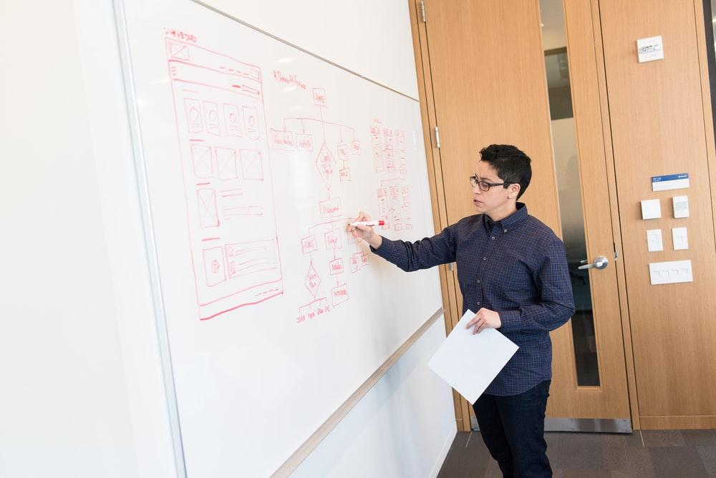


Asse 2 Forza lavoro nel settore privato Principali indicatori di impatto
65%
33%
60%
15%
54%
2021
20,4%
2021
40%
2021
9%
2020
+5% dal 2019
-0,7% dal 2020
-1% dal 2019
+2% dal 2018
Occupati nel settore privato con competenze digitali almeno di livello base
Occupati, di sesso femminile, in ambito scienze e tecnologie
(25-64 anni; % della popolazione totale)
Individui disoccupati che utilizzano internet per la ricerca di lavoro
Imprese che analizzano big data, da qualsiasi fonte
(% imprese con più di 10 addetti)
Media EU
62%
2021
Media EU
30,2%
2021
Media EU
46%
2021
Media EU
14%
2020

Slide 52
Asse 2 Forza lavoro nel settore privato Quadro generale delle azioni
Linea di intervento |  | Azioni
1. Potenziare le competenze digitali dei lavoratori con particolare attenzione al divario digitale di genere |  | #1 Credito d'imposta formazione 4.0 #2 Fondo Nuove Competenze #3 GOL - Garanzia Occupabilità Lavoratori
2. Indirizzare le imprese alla trasformazione tecnologica |  | #4 Competence Centers, Digital Innovation Hub (DIH), European Digital Innovation Hub (EDIH), Punti Impresa Digitale (PID)
3. Diffondere l’innovazione a tutti i livelli |  | #5 Credito d’imposta innovazione 4.0 #6 Digital transformation
4. Avvicinare scuola, ricerca, PA e business creando sinergie in tema di innovazione
5. Avvicinare le imprese tradizionali alle imprese digitali |  | #7 Assessment della maturità digitale di imprese e lavoratori
6. Sostenere la domanda di soluzioni tecnologiche innovative |  | #8 Smarter Italy - Bandi di domanda pubblica intelligente
7. Sviluppo di centri di ricerca sulle tecnologie emergenti |  | #9 Casa delle tecnologie emergenti
8. Accesso alle reti a banda ultra larga |  | #10 Piano Voucher per famiglie e imprese

Slide 53
Asse 2 Forza lavoro nel settore privato Iniziative della Coalizione Nazionale
63
Tipologia ente proponente
Numero iniziative
iniziative
Enti privati
34
Amministrazioni pubbliche
14
Associazioni della società civile
15

Slide 54

Asse 2
Gli obiettivi
Forza lavoro
Settore pubblico
Favorire l’assunzione di dirigenti preparati ad accogliere e gestire la trasformazione digitale della PA
Rendere la Pubblica Amministrazione più attrattiva rispetto a risorse ad alto potenziale in ambiti connessi all’innovazione e al digitale
Favorire la creazione di una cultura condivisa sull’innovazione e la digitalizzazione a tutti i livelli dell’amministrazione e accrescere le professionalità di chi già lavora nella PA
Coordinamento
Dipartimento della funzione pubblica

Slide 55



Asse 2 Forza lavoro nel settore pubblico Informazioni generali
Superamento dei divari
di genere
territoriale
intergenerazionale
Principali novità introdotte nell’aggiornamento
Attori coinvolti
5
Garantire il necessario supporto formativo ai responsabili per la transizione digitale, attraverso percorsi di rafforzamento di competenze digitali e manageriali
Definire il set di competenze digitali necessarie per gli occupati nel settore pubblico
Garantire l’accessibilità dei servizi pubblici digitali
Promuovere lo sviluppo del capitale umano valorizzando la formazione nei percorsi di carriera e di incentivazione
Dipartimento della funzione pubblica
Ministero della Cultura e Fondazione Scuola dei Beni e delle Attività Culturali
Ministero delle Imprese e del Made in Italy
Ministero dell’Università e della Ricerca
Agenzia per l'Italia Digitale - AgID
SNA
Formez PA
CRUI
ANCI
Linee
di intervento
12
Azioni
6 indicatori
Destinatari coinvolti
lavoratori del settore pubblico
studenti universitari
lavoratori del settore privato

Slide 56




Asse 2 Forza lavoro nel settore pubblico Principali indicatori di impatto
50%
80
100
5
35%
2019
48,2
2021
92
2021
14,7
2020
-2,6 dal 2019
+3,1% dal 2019
Occupati nel settore pubblico con competenze digitali avanzate
Ammontare di dati precompilati nei form online legati ai servizi pubblici (score)
Disponibilità e caratteristiche degli Open Data (score)
Divario territoriale nell'utilizzo di servizi di eGovernment
Media EU
45%
2019
Media EU
64,5
2021
Media EU
81,1
2021

Slide 57
Asse 2 Forza lavoro nel settore pubblico Quadro generale delle azioni
Linea di intervento |  | Azioni
1. Reclutamento di dirigenti in possesso di competenze digitali, trasversali e della capacità di risolvere problematiche complesse |  | #1 Rafforzamento delle competenze manageriali a supporto della transizione al digitale
2. Percorsi di orientamento alla carriera in ambito pubblico e di formazione specialistica sul digitale in collaborazione con il sistema universitario |  | #2 Cicli di formazione AGID-CRUI per Responsabili per la Transizione al Digitale (RTD) – Webinar #3 Informazione e formazione per la transizione digitale per l’attuazione del progetto “Italia Login – La casa del cittadino” #4 Mini-Master monografici sui temi della trasformazione digitale #5 Laboratori formativi specialistici per lo sviluppo di attività individuate dalla community dei RTD #6 PA 110 e lode
3. Procedure assunzionali per il personale non dirigenziale che prevedono l'accertamento del possesso delle competenze necessarie a lavorare in una PA sempre più digitale
4. Pianificazione e gestione di programmi formativi mirati sui temi del digitale applicato alla PA |  | #7 Syllabus per la formazione digitale #8 Rafforzamento della capacità amministrativa dei piccoli comuni #9 Progetto di ricerca eGLUBOX-PRO #10 Competenze Digitali per il Patrimonio Culturale (CDPC) #11 Progetto FAST: capacità delle PA locali nell’attuazione di interventi di semplificazione e organizzazione in chiave digitale
5. Promozione del confronto con il mondo della ricerca e dell’impresa sui diversi aspetti della trasformazione digitale |  | #12 Dottorati innovativi per la Pubblica Amministrazione

Slide 58
Asse 2 Forza lavoro nel settore pubblico Iniziative della Coalizione Nazionale
21
Tipologia ente proponente
Numero iniziative
iniziative
Enti privati
7
Amministrazioni pubbliche
12
Associazioni della società civile
2

Slide 59
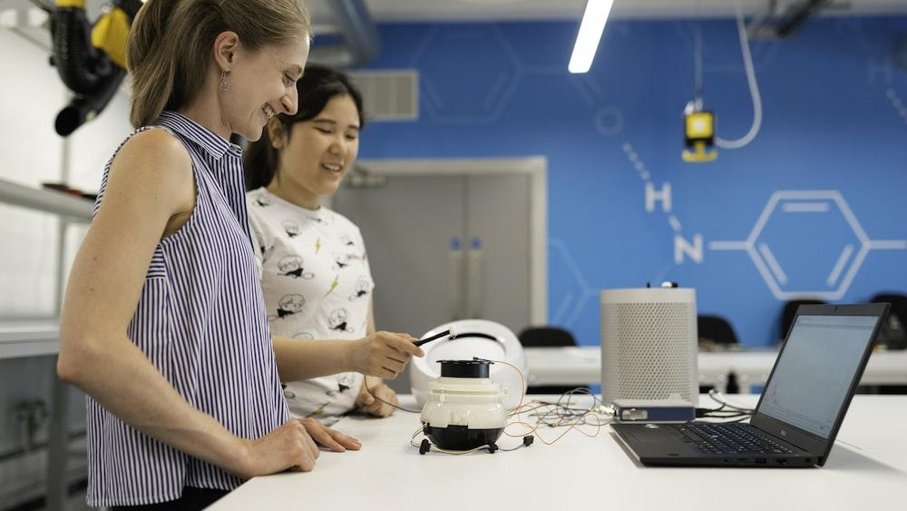
Gli obiettivi
Asse 3
Identificare interventi di sostegno e promozione per aumentare il numero di laureati e di esperti informatici con competenze ICT e rinnovare costantemente i percorsi di studio ICT con maggiore attenzione alla business innovation
Rafforzare l’aggiornamento permanente e la riqualificazione professionale con particolare attenzione allo sviluppo tecnologico
Creare nuovi modelli di interazione domanda-offerta nel mercato del lavoro ICT, con individuazione di nuovi elementi di osservazione da collegare a quelli già oggetto di analisi
Avvicinare il mondo della ricerca al mondo imprenditoriale con particolare attenzione alle nuove tecnologie emergenti
Favorire la diffusione di nuove figure professionali di livello executive altamente innovative
Ridurre i tempi di ricerca dei professionisti ICT e rendere più competitiva la formazione ICT degli attuali laureati ampliandone lo spettro conoscitivo
Competenze
specialistiche ICT
Coordinamento
Ministero dell’Università e della Ricerca
Ministero delle imprese e del Made in Italy

Slide 60



Asse 3 Competenze specialistiche ICT Informazioni generali
Superamento dei divari
di genere
territoriale
intergenerazionale
Principali novità introdotte nell’aggiornamento
Attori coinvolti
7
Crescente impegno nella diffusione delle competenze ICT attraverso iniziative di formazione volte al potenziamento del capitale umano
Contrasto al gender gap, garantendo pari opportunità in termini occupazionali per le donne laureate in ambito STEM e laureate o specializzate in ambito ICT
Incentivare progetti di ricerca in ambito digitale, partendo dalla necessità di rafforzare e riorganizzare l’alta formazione nell’ambito delle discipline ICT e nei settori di applicazione di tali metodologie e tecnologie
Sostenere la nascita di startup attraverso laboratori di eccellenza
Contribuire alla riduzione del gap tra settore della formazione superiore e forza lavoro attiva, incentivando il continuo dialogo tra Università e aziende
Ministero dell’Università e della Ricerca
Ministero delle Imprese e del Made in Italy
Ministero dell’Istruzione e del Merito
Dipartimento per la trasformazione digitale
Linee
di intervento
7
Azioni
12 indicatori
Destinatari coinvolti
studenti universitari
lavoratori del settore privato
lavoratori del settore pubblico

Slide 61




Asse 3 Competenze specialistiche ICT Informazioni generali
4%
24%
4,5%
15%
1,4%
2020
12%
2020
3,8%
2021
4%
2020
+0,1% dal 2019
-3% dal 2019
+0,2% dal 2020
-2% dal 2019
Laureati in ICT
(sul totale della popolazione laureata)
PMI che impiegano specialisti ICT
Quota degli Specialisti ICT sul totale degli occupati
Imprese che hanno reclutato o tentato di reclutare specialisti ICT (sul totale delle imprese)
Media EU
3,9%
2020
Media EU
18%
2020
Media EU
4,5%
2021
Media EU
8%
2020

Slide 62
Asse 3 Competenze specialistiche ICT Quadro generale delle azioni
Linea di intervento |  | Azioni
1. Evoluzione dei percorsi di formazione su tecnologie ICT |  | #1 Potenziamento del sistema degli ITS in ottica 4.0 #2 Dottorati innovativi per le imprese #3 Azione specifica per incrementare i laureati ICT #4 Fondo per la Repubblica Digitale
2. Modelli di business basati su lCT e gestione di interventi per la trasformazione digitale |  | #5 Dottorati di ricerca e dottorati innovativi per la Pubblica Amministrazione e il patrimonio culturale #6 Voucher Innovation Manager
3. Programmi per la forza lavoro dedicati allo sviluppo tecnologico
4. Sostegno della formazione sul campo |  | #7 Digital Education Hub
5. Incentivi alle aziende per offrire percorsi di formazione sul campo
6. Trasferimento tecnologico e nascita di startup attraverso laboratori di eccellenza
7. Scambio di conoscenze tra dipendenti aziendali, Università e Centri di Ricerca

Slide 63
Asse 3 Competenze specialistiche ICT Iniziative della Coalizione Nazionale
11
Tipologia ente proponente
Numero iniziative
iniziative
Enti privati
10
Amministrazioni pubbliche
1
Associazioni della società civile
–

Slide 64

Asse 3 Competenze specialistiche ICT Le azioni per una «scuola diffusa»
Cos’è uno “specialista ICT”?
Secondo la norma UNI EN 16234-1:2020 (che rappresenta l’e-Competence Framework) è una
“persona che ha la competenza per pianificare, realizzare, operare, abilitare e/o gestire la Tecnologia dell'Informazione e della Comunicazione e che ha una qualifica professionale ICT e/o esperienza professionale ICT; sono compresi sia dipendenti di società ICT sia dipendenti ICT di organizzazioni in tutti gli altri settori”
Per competenza si intende la capacità di applicare:
conoscenze sapere cosa fare
abilità sapere come farlo
attitudini riflette il modo in cui le conoscenze e le abilità vengono applicate in un modo contestualmente appropriato
per raggiungere risultati osservabili

Slide 65
Asse 3 Competenze specialistiche ICT Le azioni per una «scuola diffusa»
Consapevolezza della necessità di diffondere e sviluppare cultura e competenze digitali
Opportunità di lavoro in tutti i settori per profili ICT, anche di livello base
Disponibilità del settore privato a collaborare e farsi parte attiva nel progetto
La disponibilità di formazione specialistica è concentrata principalmente nelle grandi città e nel centro-nord
Manca una identificazione chiara delle professionalità tecniche più ricercate dal mercato
Opportunità
Accettazione diffusa di erogare e fruire corsi di formazione in modalità ibrida (sia fisica che digitale)
Disponibilità di fondi (PNRR) a cui attingere per questi progetti
Orientamento e formazione nella scuola secondaria superiore e università per fornire sia competenze digitali che competenze STEM in grado di alimentare il mercato del lavoro italiano con le professionalità richieste sia dal privato che dal pubblico
Criticità
C’è scarsa omogeneità nei corsi di formazione e di conseguenza nei profili, così come nei formatori certificati
Non esiste una definizione univoca dei profili con competenze specialistiche - base e avanzate
È necessario un sistema uniforme di raccolta dati e monitoraggio, che possa essere automatico

Slide 66
Asse 3 Competenze specialistiche ICT Le azioni per una «scuola diffusa»
Definizione delle competenze specialistiche ICT all’interno dell’e-Competence Framework (e-CF)
Ultimo aggiornamento nel 2020
Definizione dei profili degli specialisti ICT:
CEN Workshop Agreement CWA
Norme UNI per i profili di terza generazione
Catalogo delle professioni ICT elaborato dall’Osservatorio Competenze Digitali
Tavoli per la definizione del Sillabo delle competenza digitali per le imprese di industria 4.0
Opportunità di mettere a sistema gli sforzi fatti per la definizione dei profili e delle competenze specialistiche ICT, puntando alla costruzione di un modello sempre in linea con l’evoluzione delle tecnologie e dei modelli organizzativi

Slide 67




Asse 3 Competenze specialistiche ICT Le azioni per una «scuola diffusa»
Obiettivi
fornire un punto di raccordo e accesso unico alle risorse e ai percorsi per la formazione specialistica - promuovere le iniziative affinché possano essere usufruite dal più vasto numero di utenti possibile come offerta organica
→ consentire al cittadino di individuare immediatamente l’opportunità formativa più adatta alle sue esigenze
scalare e integrare i progetti virtuosi, così da assicurare la capillarità della formazione ICT sull’intero territorio nazionale
→ consentire al cittadino di formarsi ovunque sul territorio nazionale e in qualsiasi momento
facilitare il rapporto con il mondo della Scuola e dell’Università - definendo percorsi di raccordo
(es. protocolli o convenzioni) per queste iniziative rispetto innanzitutto a scuole superiori, ITS, formazione professionale, anche operando sui docenti
→ consentire al cittadino di usufruire di un percorso formativo che vede collaborare strettamente Scuola, Università e aziende
affinamento, arricchimento e raccordo dell’offerta complessiva, agendo sulla coerenza del modello e investendo nelle aree di competenza attualmente meno coperte
→ consentire al cittadino di accedere ad un catalogo formativo sempre più completo e in linea con le esigenze del mercato del lavoro, presenti e future

Slide 68



Asse 3 Competenze specialistiche ICT Le azioni per una «scuola diffusa»
Target prioritari
Giovani
Lavoratori
Particolare focus sul superamento di
In cerca di accesso al mondo delle professioni ICT, principalmente provenienti dalla scuola secondaria (focus ITS) e dall’università
NEET
(Young people) Neither in Employment or in Education or Training
In cerca di upskilling o reskilling per dotarsi delle skill tecnologiche necessarie per ricoprire determinati ruoli professionali
Divario
di genere
Divario
territoriale
Da formare su diversi livelli di competenze specialistiche in base a ciascuna tipologia di profilo professionale richiesto dal mercato

Slide 69
Asse 3 Competenze specialistiche ICT Le azioni per una «scuola diffusa»
Misurazione dell’impatto dell’azione
Indicatori di risultato
misurare l’efficacia della “scuola diffusa”
Indicatori di impatto
Misurare l’impatto della “scuola diffusa” sugli indicatori DESI
IT
EU
Numero di individui formati attraverso la “scuola diffusa”
Percentuale di individui assunti dopo essersi formati con la “scuola diffusa”
Livello di competenze | Individui con competenze digitali superiori al livello base | 22% (2019) | 33% (2019)
Occupazione | Specialisti ICT sul totale degli occupati | 3,6% (2020) | 4,3% (2020)
Divario territoriale e di genere | Specialisti ICT di sesso femminile sul totale degli occupati di sesso femminile | 16% (2020) | 19% (2020)
 | Divario tra le Regioni in termini di capitale umano (DESI regionale) | Verifica possibile attraverso il DESI regionale*
I due indicatori sopra citati devono essere analizzati anche in relazione al genere e alla distribuzione sul territorio
*Elaborato dall’Osservatorio Agenda Digitale del Politecnico di Milano

Slide 70
Asse 3 Competenze specialistiche ICT Le azioni per una «scuola diffusa»
Attori da coinvolgere
Per la buona riuscita del progetto sarà fondamentale impostare una collaborazione ad ampio raggio con tutti i soggetti pubblici e privati coinvolti su questi temi e, nello specifico:
Aziende del settore ICT e organizzazioni che le rappresentano
Scuola (con particolare attenzione agli ITS) e Università
Aziende del settore formativo e del lavoro interinale (risorse umane)
Pubblica amministrazione locale e regionale (inclusi i centri per l’impiego)
Organizzazioni del terzo settore
Creare un modello condiviso che possa avvalersi di una guida centrale ma che sia in grado di amplificare la capillarità e la capacità esecutiva dei partner sul territorio

Slide 71
Asse 3 Competenze specialistiche ICT Le azioni per una «scuola diffusa»
1
2
3
4
5
Analisi AS-IS e selezione dei profili
Definizione del modello della «scuola diffusa»
Attuazione del modello e sviluppo dello strumento
Lancio e diffusione dello strumento
Consolidamento ed evoluzione
Analisi e mappatura delle iniziative attualmente esistenti
Selezione dei profili prioritari e delle competenze da formare
Definizione del modello di funzionamento della “scuola diffusa”
Attuazione del modello sulle iniziative già in atto e sviluppo dello strumento di raccordo e accesso all’offerta formativa
Diffusione dell’offerta formativa in maniera integrata e omogenea sul territorio nazionale
Potenziamento ed arricchimento dell’offerta formativa e, sulla base dei feedback derivanti dalla prima esperienza, evoluzione del modello

Slide 72
Asse 3 Competenze specialistiche ICT Le azioni per una «scuola diffusa»
Censimento delle attività formative già in atto e selezione dei profili prioritari con la definizione univoca, per ciascun profilo, delle competenze da formare - a partire dai framework già esistenti (e-CF, norme UNI, CEN CWA etc.)
Partnership con l’Osservatorio Competenze Digitali (Anitec-Assinform) per la definizione di linee guida orientate a:
indirizzare sia le carenze più urgenti nelle professioni ICT a maggiore domanda, sia lo scenario evolutivo che accompagnerà i prossimi 5 anni (PNRR)
dare indicazioni a supporto dell’identificazione dello strumento più efficace per facilitare gli sforzi degli attori in campo (università, scuole, imprese ICT), capace di aggiornarsi costantemente ed essere coerente rispetto all’evoluzione tecnologica e dei modelli organizzativi
Come?
Confronto con le aziende (somministrazione di questionari, interviste in profondità etc.), a partire da quelle comprese nei network di Repubblica Digitale e Confindustria Digitale, alcune delle quali hanno già in atto delle importanti iniziative di formazione
Analisi generale del mercato del lavoro ICT in termini di domanda e offerta di lavoro (supporto delle aziende HR)
Insight: da un primo confronto con le aziende emergono come temi chiave l’infrastruttura, il cloud e la sicurezza

Slide 73

Asse 3 Competenze specialistiche ICT Le azioni per una «scuola diffusa»

Slide 74













Asse 3 Competenze specialistiche ICT Le azioni per una «scuola diffusa»
Da dove partire…
Principali iniziative aderenti alla Coalizione Nazionale di Repubblica Digitale per lo sviluppo delle competenze digitali specialistiche (es. academy)
In fase di adesione

Slide 75

Asse 4
Gli obiettivi
Cittadini
Accesso a Internet della popolazione in età lavorativa con scarse o nulle competenze digitali e livello di istruzione basso
Alfabetizzazione digitale della popolazione in età lavorativa che già utilizza Internet
Inclusione/accesso digitale degli anziani e delle categorie svantaggiate
Coordinamento
Dipartimento per la trasformazione digitale

Slide 76



Asse 4 Cittadini Informazioni generali
Superamento dei divari
di genere
territoriale
intergenerazionale
Principali novità introdotte nell’aggiornamento
Attori coinvolti
5
Valorizzazione delle iniziative scalabili a livello nazionale
Trasformazione digitale in termini non solo tecnologici ma soprattutto culturali, attraverso la diffusione di soft skills, mediante la messa a disposizione di luoghi del territorio e di trasmissioni radiofoniche, televisive e della rete, secondo un approccio ibrido
Crescente impegno nella diffusione delle competenze digitali con modalità differenziate in base al livello di partenza, favorendo l’adozione di competenze avanzate da parte della cittadinanza, a partire dalle nuove generazioni fino agli over 60
Sviluppo di azioni di sistema complementari tra loro, al fine di rendere le risorse a disposizione più sinergiche ed efficaci
Dipartimento per la trasformazione digitale
Ministero dello Sviluppo Economico
Dipartimento per le Pari Opportunità
Dipartimento per le Politiche Giovanili e Agenzia Nazionale Giovani (ANG)
Ministero del Lavoro e delle Politiche Sociali
Regioni e Comuni
RAI
INFRATEL
AICA
Linee
di intervento
14
Azioni
10 indicatori
Destinatari coinvolti
cittadini
donne
disoccupati

Slide 77




Asse 4 Cittadini Principali indicatori di impatto
70%
1%
64%
84%
46%
2021
5%
2021
23%
2021
52%
2021
+4% dal 2019
-2% dal 2019
+9% dal 2019
+10% dal 2019
Individui con competenze digitali almeno di livello base
Divario di genere nelle competenze digitali almeno di base
Utenti dei servizi di eGovernment
Individui tra i 65 e i 74 anni che hanno usato internet negli ultimi 3 mesi
Media EU
54%
2021
Media EU
4%
2021
Media EU
44%
2021
Media EU
65%
2021

Slide 78
Asse 4 Cittadini Quadro generale delle azioni
Linea di intervento |  | Azioni
1. Percorsi formativi all’interno delle istituzioni scolastiche |  | #1 Competenze ICT per i cittadini
2. Percorsi formativi nel circuito educativo non formale |  | #2 ACCEDI - Ambiente per una Cittadinanza Consapevole attraverso l’Educazione Digitale
3. Percorso «della strada» formazione di competenze sul territorio |  | #3 Servizio Civile Digitale #4 Rete di servizi di facilitazione digitale
4. Percorsi di comunicazione |  | #5 Settimana nazionale per le competenze digitali #6 Premio nazionale per le competenze digitali #7 ANG in radio network #8 Iniziative di comunicazione e sensibilizzazione volte a favorire la conoscenza della cultura digitale
5. Percorso sull’inclusione digitale |  | #9 Finanziamento dei progetti volti alla formazione personale di casalinghe e casalinghi #10 Iniziative per l'alfabetizzazione digitale #11 Piazza Wi-Fi Italia #12 Piano operativo per il sostegno alle persone vulnerabili e prevenzione dell’istituzionalizzazione degli anziani non autosufficienti #13 Realizzazione miniserie “Invito alla lettura: Media Literacy contro la disinformazione” #14 Rilascio ICDL

Slide 79









Iniziative per lo sviluppo delle competenze digitali dei cittadini nel Piano Operativo
Coinvolgimento dei giovani volontari del Servizio Civile Universale nel ruolo di “facilitatori digitali”
Sostegno e scalabilità a livello nazionale di progetti virtuosi del terzo settore rivolti alla formazione delle competenze specialistiche ICT e il superamento del divario digitale di genere
Servizio Civile Digitale
Attivazione o potenziamento dei punti di facilitazione digitale, che forniscono ai cittadini formazione sia in presenza che online sulle competenze digitali al fine di supportare efficacemente la loro inclusione digitale
Fondo per la
Repubblica Digitale
Rete dei servizi di facilitazione digitale
Portale che offre al cittadino un test di autovalutazione delle competenze digitali, un catalogo di risorse formative e la possibilità ricercare eventi e servizi di facilitazione digitale sul territorio
Asse 4
Iniziative della
Coalizione Nazionale
ACCEDI
Gruppi di lavoro specializzati sui seguenti temi
Divario digitale di genere
Gaming
Inclusione digitale
Traduzione Dig Comp 2.2
Competenze specialistiche ICT
Gruppi di lavoro
tematici
Iniziative di
comunicazione e sensibilizzazione
Premio Nazionale
per le competenze digitali e Settimana Nazionale
Valorizzazione dei progetti di sviluppo delle competenze digitali sul territorio nazionale, individuando “buone pratiche” nell’ottica della trasferibilità ad altri contesti
Competenze digitali
nei CPIA

Slide 80
Asse 4 Cittadini Iniziative della Coalizione Nazionale
139
Tipologia ente proponente
Numero iniziative
iniziative
Enti privati
49
Amministrazioni pubbliche
32
Associazioni della società civile
58

Slide 81

Asse 4 Cittadini Premio Nazionale per le competenze digitali
Il premio ha l’obiettivo di valorizzare i progetti di sviluppo delle competenze digitali sul territorio nazionale.
Il Premio si propone di:
sensibilizzare e diffondere la consapevolezza della rilevanza della cultura digitale per arrivare al superamento dell’analfabetismo digitale
individuare le “buone pratiche” nell’ottica della trasferibilità ad altri contesti
valorizzare risorse educative aperte per favorirne il riuso
Chi partecipa
Terzo settore, pubbliche amministrazioni locali e centrali, università e centri di ricerca, enti pubblici, imprese
Categorie in concorso
Digitale per tutti,
Digitale inclusivo,
Digitale contro il divario di genere
Digitale nell’educazione per le scuole

Slide 82

Asse 4 Cittadini Premio Nazionale per le competenze digitali
La Giuria individua le iniziative finaliste mediante l’attribuzione di un punteggio che tiene conto di:
Criteri di valutazione
Articolazione tematica
Replicabilità iniziativa e riuso
Dimensione e impatto dell'iniziativa
Valutazione dell’iniziativa
Capacità di fare rete
Innovatività
Il pubblico vota le iniziative su ParteciPA assegnando un voto di gradimento alle iniziative che ritiene maggiormente virtuose
120
22
35
12,3 mila
Numeri della prima edizione
Progetti candidati
Progetti finalisti da votare
Esperti in giuria
Voti ricevuti su ParteciPA

Slide 83
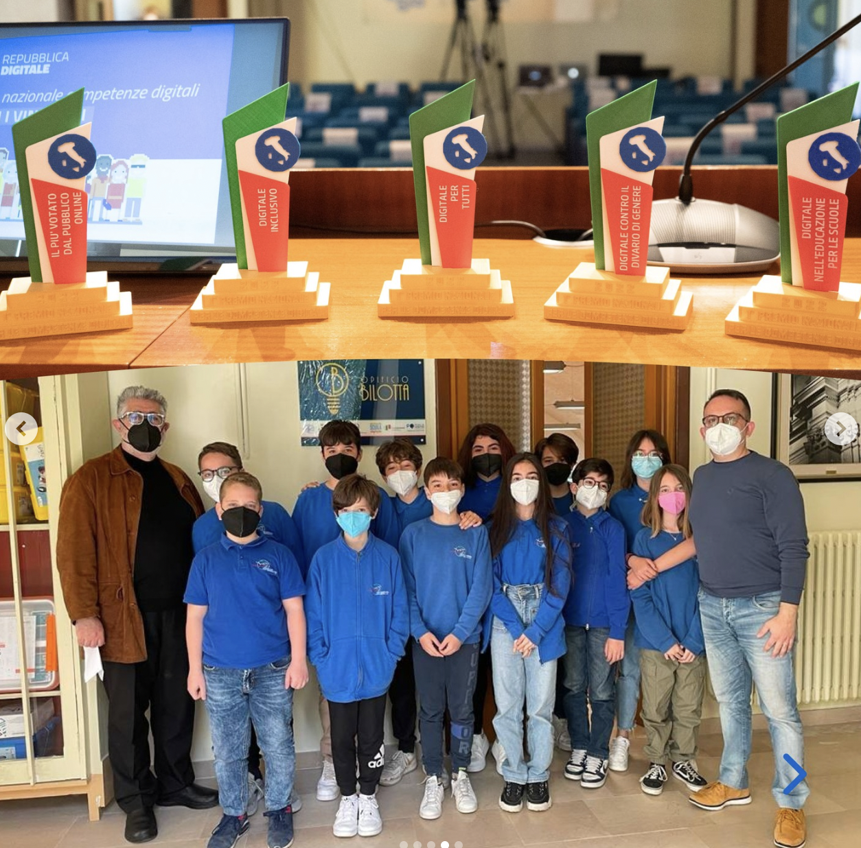
Asse 4 Cittadini Premio Nazionale per le competenze digitali
Premi realizzati da…

Slide 84

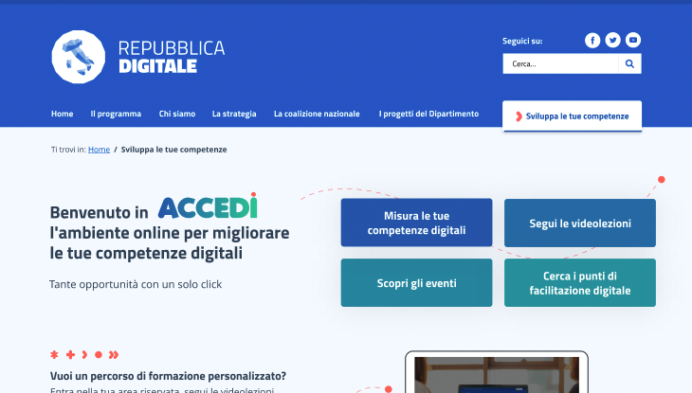








Asse 4 Cittadini ACCEDI - Ambiente per l’autovalutazione e l’apprendimento
un ambiente di autovalutazione che orienta il cittadino alla fruizione di contenuti e moduli formativi sulle tematiche nelle quali viene rilevato un basso livello di competenza.
Si valorizzano le migliori esperienze europee sul fronte cittadini già sperimentate in Italia.
Coerente con il framework DigComp
un ambiente di apprendimento con un catalogo di contenuti e moduli formativi il cui accesso è guidato dall’autovalutazione oppure dalla scelta dell’utente, in base a parametri come la tipologia o l’obiettivo da raggiungere. L’ambiente è implementato su Moodle (piattaforma open source) e in prospettiva con attestazione Open Badge
l’integrazione con la piattaforma europea per le competenze digitali.
un punto di accesso unico agli eventi di formazione e ai servizi di facilitazione digitale online e sul territorio nazionale, grazie alla collaborazione delle organizzazioni della Coalizione Nazionale.

Slide 85



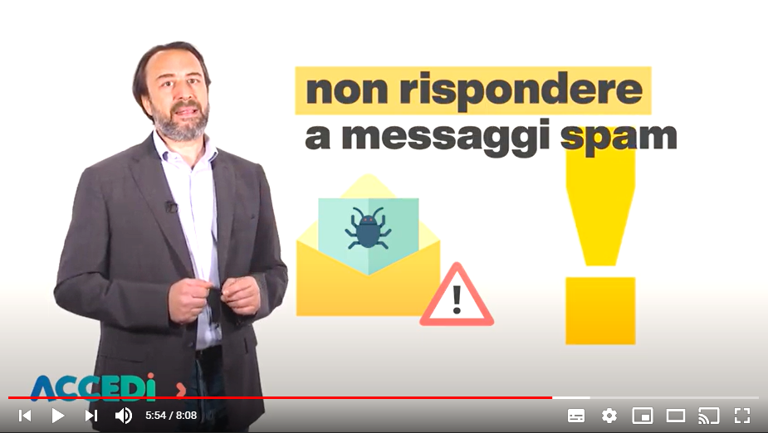


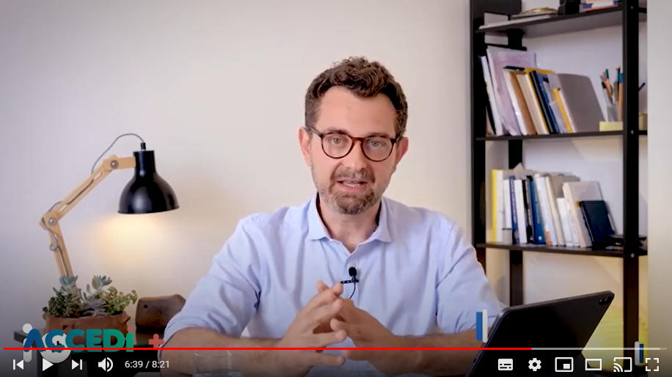


Asse 4 Cittadini ACCEDI - Ambiente per l’autovalutazione e l’apprendimento
Diverse possibilità di interazione e fruizione dei contenuti in base alla modalità di accesso - per il cittadino autenticato sono previste funzionalità aggiuntive
Utilizzo della piattaforma Moodle
Forte integrazione con le funzionalità di community della Coalizione Nazionale per la proposta di contenuti, news ed eventi
Piena fruibilità da smartphone per i più semplici livelli di interazione
Esperti di contenuto di livello nazionale/europeo, con competenze avanzate nella formazione ai cittadini
Esperti di Moodle e di e-learning
Gruppo di supporto/co-progettazione/valutazione di formatori di competenze digitali di base e associazioni del terzo settore con esperienza sul campo
Processo di realizzazione e validazione basato sulle principali esperienze europee per e-learning su competenze digitali di base, con test di validazione con esperti e utenti

Slide 86

Asse 4 Cittadini Progetti finanziati dalla Misura 1.7 del PNRR
Tre progetti per lo sviluppo delle competenze digitali di base dei cittadini
Rete dei punti di facilitazione digitale
Servizio Civile Digitale
Fondo per la Repubblica Digitale
Attivazione o potenziamento dei punti di facilitazione digitale, che forniscono ai cittadini formazione sia di persona che online sulle competenze digitali al fine di supportare efficacemente la loro inclusione digitale
Coinvolgimento dei giovani volontari del Servizio Civile Universale nel ruolo di “facilitatori digitali”
Sostenere e scalare a livello nazionale progetti virtuosi rivolti alla formazione e all’inclusione digitale
Circa
450 milioni di euro

Slide 87





Asse 4 Cittadini Servizi di facilitazione digitale
I servizi di facilitazione digitale sono attività di supporto individuale e on-demand ai cittadini nell’utilizzo di Internet e dei dispositivi digitali per operazioni che permettono di partecipare alla vita sociale (es. SPID, PagoPa, il digitale nella vita comune), e di formazione per una efficace e pervasiva alfabetizzazione digitale nazionale.
Attualmente, tali servizi vengono offerti prevalentemente attraverso le biblioteche o altri sportelli pubblici (es. sedi comunali), o privati (es. associazioni, cooperative, fondazioni) attivi sul territorio.
Punto di forza dei servizi è la possibilità di adattare l’intervento del facilitatore alle esigenze degli utenti
ampio margine di libertà nella scelta delle conoscenze e/o competenze da acquisire
Le modalità organizzative possono variare in ciascuna realtà territoriale, in particolare rispetto a:
ente proponente e partenariati;
modalità di prenotazione e gestione degli spazi;
dotazioni tecnologiche e tipo di assistenza formativa offerta;
facilitatori digitali e operatori disponibili.

Slide 88

Asse 4 Cittadini Servizi di facilitazione digitale
Il facilitatore digitale supporta lo sviluppo di competenze digitali di base nella cittadinanza, contribuendo all’inclusione digitale della popolazione che non accede ancora a internet e ai suoi servizi.
dipendente di una struttura pubblica
chi?
dipendente o volontario di una struttura privata/terzo settore
giovane volontario del Servizio Civile Digitale
Il facilitatore digitale è soggetto generalmente ad un percorso di formazione finalizzato all’acquisizione di competenze relazionali e digitali utili allo svolgimento del compito.

Slide 89





Asse 4 Cittadini Servizio Civile Digitale
Quali sono gli obiettivi?
Rafforzare le competenze digitali e il capitale culturale degli operatori volontari partecipanti - i giovani che svolgeranno il ruolo di “facilitatori digitali”
Promuovere lo sviluppo e il potenziamento delle competenze digitali dei cittadini, il rafforzamento del capitale umano del Paese, attraverso la proposta di servizi di facilitazione digitale e di percorsi educativi
Potenziare le competenze digitali degli Enti di Servizio civile universale, che aderiranno all’iniziativa, attraverso percorsi di “capacity building”
Sostenere l’inclusione digitale come parte integrante dei servizi di assistenza rivolti alle comunità o a particolari categorie di persone

Slide 90
Asse 4 Cittadini Servizi di facilitazione digitale
Chi?
Possono aderire al Programma quadro tutti gli Enti iscritti all’Albo del Servizio civile universale
Come?
Ciascun ente potrà presentare un solo programma di intervento che si svilupperà in progetti e potrà prevedere un impiego complessivo di operatori volontari che andrà da un minimo di 12 a un massimo di 30
Il programma presentato, nel rispetto degli obiettivi dell’Agenda 2030 e dell’ambito di azione individuato dal Programma quadro, farà riferimento allo specifico territorio, contesto, bisogni/aspetti da innovare e potrà essere realizzati in co-programmazione e/o con il supporto di reti, così come previsti dalle Disposizioni vigenti in materia di servizio civile universale

Slide 91
Asse 4 Cittadini Servizi di facilitazione digitale
Quali servizi?
1
Realizzazione o potenziamento del servizio operativo di “facilitazione digitale” presso l’Ente
Servizi realizzati da soggetti pubblici o privati, che già effettuano attività di facilitazione digitale (attraverso, per esempio, punti di assistenza digitale già operanti nell’Ente oppure i servizi che si intende realizzare ex novo come sostegno delle proprie attività di assistenza all’utenza). All’operatore volontario viene pertanto richiesto di effettuare le attività di facilitazione digitale inserendosi in un “gruppo di lavoro” esistente o da attivare per svolgere il servizio.
2
Realizzazione di un servizio di facilitazione digitale attraverso un’attività di “educazione digitale”
Rientrano in questa tipologia i servizi, realizzati da soggetti pubblici o privati, che riguardano l’educazione all’uso di strumenti digitali, non riferiti a servizi erogati direttamente dall’ente, con l’intento di curare la diffusione della cultura “digitale”.
Tali attività, volte all’educazione digitale, possono essere rivolte alla comunità tutta o a particolari categorie di persone, con specifica attenzione ai soggetti esclusi per età o opportunità dalla transizione digitale.

Slide 92
Asse 4 Cittadini Servizi di facilitazione digitale
Dalla sperimentazione al PNRR
Lancio del Bando per gli Enti
Lancio dei Bandi per i volontari
Avvio del Servizio Civile Digitale
Lancio dei nuovi Bandi per gli Enti*
Maggio 2021
Autunno 2021
Inizio 2022
2022-2024
Pubblicazione del Bando destinato agli Enti iscritti all’Albo del Servizio Civile Universale
Ricerca dei giovani volontari attraverso i Bandi emanati dai singoli Enti
Avvio delle attività di supporto da parte dei giovani volontari
Pubblicazione dei nuovi Bandi destinati agli Enti iscritti all’Albo del Servizio Civile Universale

Slide 93
Asse 4 Cittadini Progetti finanziati dalla Misura 1.7 del PNRR
Q2 2023
2.400
giovani
volontari
Q2 2025
500.000
cittadini coinvolti
100
enti
coinvolti
Q2 2025
1 milioni
cittadini coinvolti
9.700
giovani volontari
SERVIZIO CIVILE DIGITALE
Q2 2022
10
accordi regionali attivati
RETE DEI SERVIZI DI FACILITAZIONE DIGITALE
Q2 2023
20
accordi regionali attivati
1.800
nodi attivi o potenziati
Q2 2024
3.000
nodi attivi o potenziati
Q2 2025
1 milioni
cittadini coinvolti
Q2 2026
2 milioni
cittadini coinvolti

Slide 94

Le iniziative delle Regioni
Le iniziative regionali, in fase di aggiornamento e ridefinizione, rispondono al criterio della trasversalità, elemento caratterizzante il PNRR, e attuano interventi complessi che richiamano molteplici obiettivi, tra i quali
abbattere l’analfabetismo digitale
migliorare le competenze di base dei cittadini per incrementare l’accessibilità ai servizi digitali
fornire percorsi formativi innovativi
fornire competenze digitali per favorire l’accesso al mondo del lavoro
accrescere le competenze digitali dei dipendenti della P.A.
rendere più accessibile ed efficiente il Servizio Sanitario Nazionale (SSN)
fornire maggiore accesso alle competenze digitali ai soggetti più deboli o in difficoltà
fornire supporto alle PMI
creare un ecosistema condiviso di accesso ai servizi e un miglior dialogo tra cittadini e P.A.

Slide 95
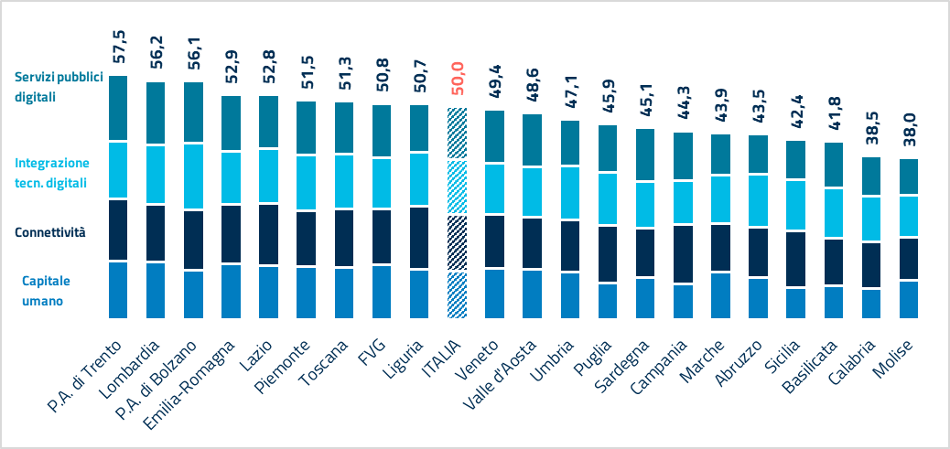
Le iniziative delle Regioni
Punteggio delle regioni italiane sul DESI regionale 2021 (dati relativi al 2020)

Slide 96
Le iniziative delle Regioni
Regione | Iniziativa
Provincia Autonoma di Trento | Diffusione delle tematiche legate alla trasformazione digitale Team per l'innovazione interna all'amministrazione provinciale Diffusione dell'impatto strategico della trasformazione digitale al management della PA Sviluppo e rafforzamento delle competenze specialistiche di trasformazione digitale ai dipendenti della PA Sviluppo e rafforzamento delle competenze digitali di base dei dipendenti della PA
Friuli Venezia Giulia | Programma Scuola Digitale FVG Centri Didattici Digitali Diffusi Divulgazione digitale per i cittadini
Veneto | Coalizione per lo sviluppo delle competenze digitali Campagna per lo sviluppo delle Competenze Digitali Reti per lo Sviluppo delle Competenze Digitali WikiVenetoPA: una base di conoscenza comune sugli argomenti attinenti alla digitalizzazione della PA Creazione di nuovi Innovation Lab e nuove Palestre Digitali Creazione di centri di facilitazione digitale
Nord Italia

Slide 97
Le iniziative delle Regioni
Regione | Iniziativa
Lombardia | Assessment delle competenze digitali del personale e definizione di programmi di rafforzamento Rafforzamento delle competenze digitali dei dipendenti Percorso formativo per il personale delle Aziende Lombarde Per L'edilizia Residenziale (A.L.E.R) Ciclo di webinar sull’informazione geografica in Regione Lombardia Corso di formazione su piattaforma web per GeoPGT Valorizzazione del database geo-topografico per la digitalizzazione del processo di pianificazione urbanistica locale
Emilia- Romagna | Pane e Internet ReadER Ragazze Digitali ER Protocollo - accompagnamento e supporto all'utilizzo dei servizi digitali (SPID) nella popolazione anziana
Liguria | Scuola Digitale Liguria Miglioramento delle competenze digitali del personale di Regione Liguria attraverso la dematerializzazione dei processi operativi e azioni di formazione in tema di sicurezza informatica. Azione di attuazione della MISURA PNRR 1.7.2 “RETE DEI SERVIZI DI FACILITAZIONE DIGITALE”
Nord Italia

Slide 98
Le iniziative delle Regioni
Regione | Iniziativa
Marche | Vivere Semplice – Vivere Digitale
Umbria | DigiPASS Plus - Potenziamento dei Centri di facilitazione digitale in Umbria ITS per l’automazione dei sistemi meccatronici con specializzazione nello sviluppo delle tecnologie digitali delle imprese e dei sistemi IT
Toscana | Strategia regionale per la cultura e le competenze digitali 2021-2025 Connessi in buona compagnia 2.0 Riconoscimento professionale facilitatore digitale
Abruzzo | Avviso pubblico per lo sviluppo delle competenze nei settori digitale e turistico Garanzia occupabilità lavoratori
Centro Italia

Slide 99
Le iniziative delle Regioni
Regione | Iniziativa
Puglia | GATEKEEPER - Progetto pilota europeo multicentrico su larga scala sugli ambienti di vita intelligenti Competenze in campo Programma Garanzia di Occupabilità dei Lavoratori – GOL Piattaforma per la presentazione dei piani formativi delle Università della terza età PugliaScuola+ DiScIT – Digital School from Innovation and Technology Anagrafe Regionale dell'Edilizia Scolastica (A.R.E.S.) Diritto allo Studio – Welfare dello studente
Basilicata | Realizzazione dei punti di facilitazione digitale attraverso il potenziamento della rete degli sportelli al cittadino
Sud Italia

Slide 100
Vi ringraziamo per l’attenzione prestata
luca.attias@corteconti.it

